Slide 1
交流拖动自动控制系统 ——运动控制系统 课程总结
电气工程学院 自动化系
杨霞
2020年3月

Slide 2
交流拖动自动控制系统
自动化专业
总48学时 = 讲授40学时 + 实验8学时
总成绩=笔试成绩×80%+实验成绩×20%
第1章 交流调速系统绪论
第6章 基于稳态模型的异步电动机调速系统
第7章 基于动态模型的异步电动机调速系统
本课程主要讲授的内容：
1.交流调速发展、类型和应用
2.交流降压调速系统
3.交流变压变频调速系统
4.绕线转子异步电机变频调速系统
5.同步电动机变压变频调速系统
第8章 绕线转子异步电机转子变频控制系统
第9章 同步电动机变压变频调速系统

Slide 3
交流拖动自动控制系统
任远班
总40学时 = 讲授32学时 + 实验8学时
总成绩=笔试成绩×80%+实验成绩×20%
第1章 交流调速系统绪论
第6章 基于稳态模型的异步电动机调速系统
第7章 基于动态模型的异步电动机调速系统
本课程主要讲授的内容：
1.交流调速发展、类型和应用
2.交流降压调速系统
3.交流变压变频调速系统
4.绕线转子异步电机变频调速系统
5.同步电动机变压变频调速系统
第8章 绕线转子异步电机转子变频控制系统
第9章 同步电动机变压变频调速系统

Slide 4
第1章 交流调速系统绪论
1、按异步电动机的调速方法分类，常见的交流异步电动机调速方法有6种：
根据速度公式得：改变供电频率f₁；改变转差率s（调定子电压；转子电阻）；改变极对数n_{p}。
①降电压调速；（改变定子电压也是改变转差率U₁→α→s→n）
②转差离合器调速；（改变转差率s→n ）
③转子串电阻调速；（改变转差率s→n ）
④绕线电动机串级调速；（经过整流—逆变E_{add} → β → n）
⑤变极对数调速；（改变同步转速n₀→n_{p}→n）
⑥变压变频调速等等。（改变电压、频率U₁/f₁=恒值→n）
第1章 交流调速系统绪论
第6章 基于稳态模型的异步电动机调速系统
第7章 基于动态模型的异步电动机调速系统
第8章 绕线转子异步电机转子变频控制系统
第9章 同步电动机变压变频调速系统

Slide 5
2.按照异步电动机能量转换分类
转差功率：从能量转换的角度看，转差功率是否增大，能量是被消耗掉还是得到利用，是评价调速系统效率高低的标志。按转差功率将异步电动机的调速系统分成三类。
转差功率消耗型（系统效率较低）----调压调速
全部转差功率都转换成热能消耗在转子回路中。以增加转差功率的消耗来换取转速降低（恒转矩负载时），越到低速效率越低。结构简单，设备成本少，还有一定的应用价值。上述的第①、②、③三种调速方法都属于这一类。
转差功率馈送型（系统效率稍高）----串级调速
转差功率一部分被消耗掉，大部分则通过变流装置回馈给电网或转化成机械能予以利用。功率既可以从转子馈入又可以馈出的系统称作双馈调速系统。效率较高，只能采用绕线转子感应电动机。上述第④种调速方法属于这一类。
转差功率不变型（系统效率最高）----变频调速
变压变频调速，转子铜损基本不变，转子电路中没有附加的损耗，效率最高。须配置与电动机容量相当的变压变频器，设备成本最高。变极对数调速也是转差功率不变型调速系统，属于有级调速。上述的第⑤、⑥两种调速方法属于此类。
第1章 交流调速系统绪论
第6章 基于稳态模型的异步电动机调速系统
第7章 基于动态模型的异步电动机调速系统
第8章 绕线转子异步电机转子变频控制系统
第9章 同步电动机变压变频调速系统

Slide 6
3.同步电动机调速分类
根据速度公式有：
同步电动机转子极对数n_{p}是固定的，只能靠变压变频调速。
按照能量转换有：
同步电动机没有转差率 s，也就没有转差功率P_{s}，所以同步电动机调速系统只能是转差功率不变型。
同步电动机的类型：
从频率控制的方式来看，同步电动机调速可分为他控变频调速和自控变频调速两类。
他控变频调速系统：
用独立的变压变频装置给同步电动机供电的系统。
自控变频调速系统 ：
用电动机本身轴上所带转子位置检测器或电动机反电动势波形提供的转子位置信号来控制变压变频装置换相时刻的系统。
第1章 交流调速系统绪论
第6章 基于稳态模型的异步电动机调速系统
第7章 基于动态模型的异步电动机调速系统
第8章 绕线转子异步电机转子变频控制系统
第9章 同步电动机变压变频调速系统

Slide 7
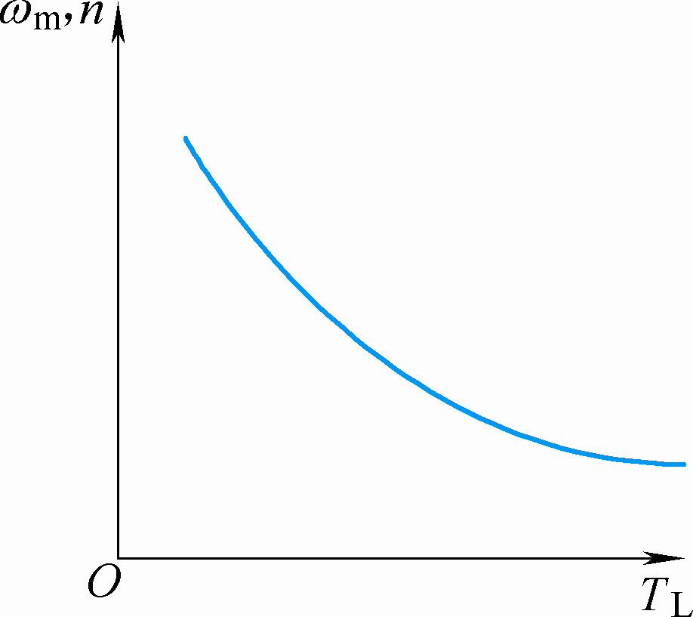
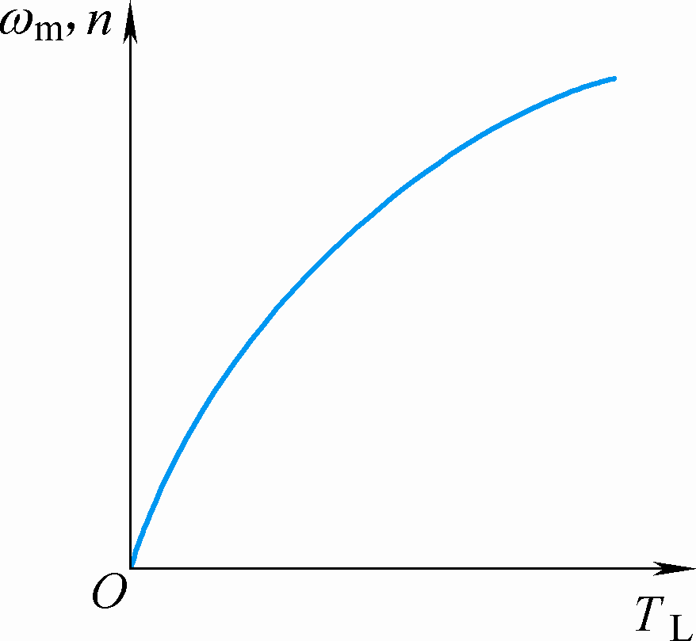
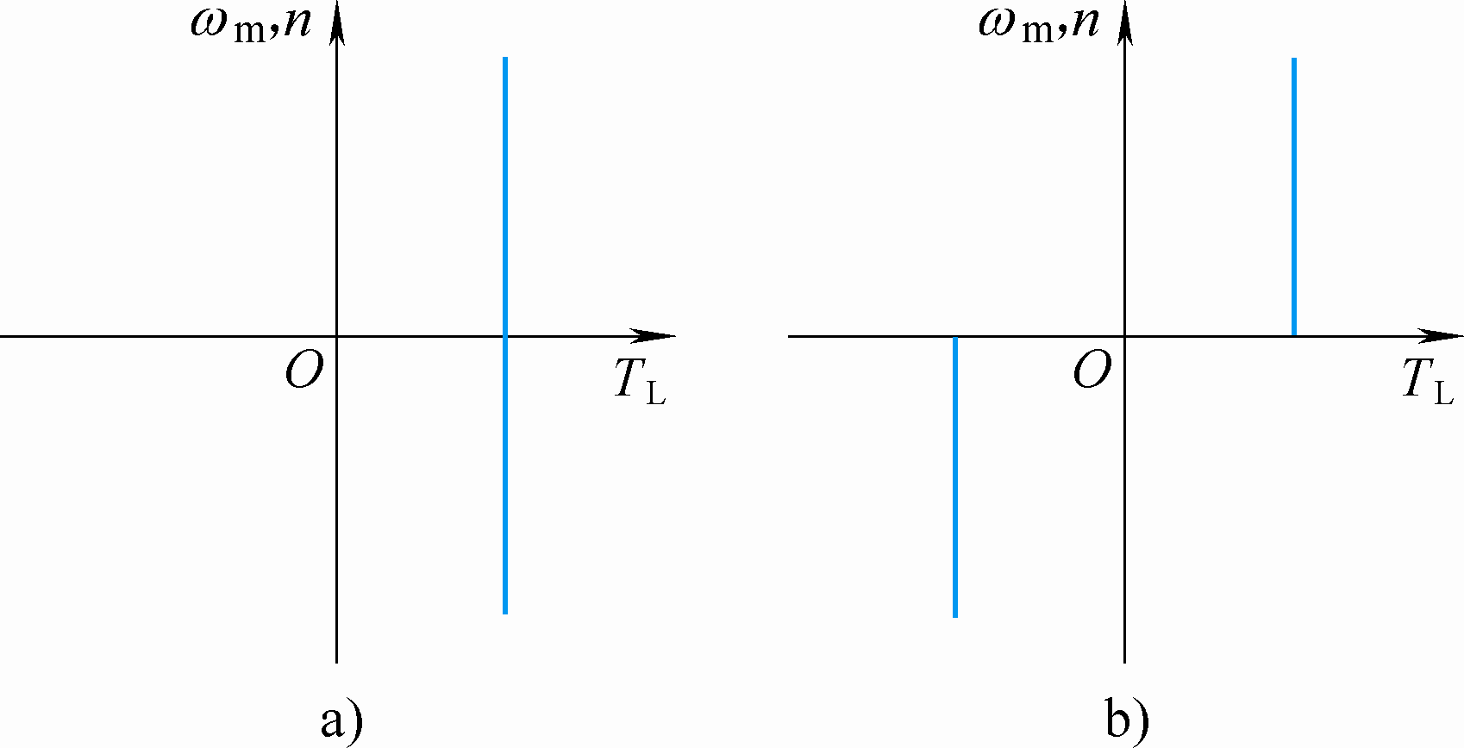
4. 生产机械的负载转矩特性
第1章 交流调速系统绪论
生产机械的负载转矩是一个必然存在的不可控扰动输入。
归纳出几种典型的生产机械负载转矩特性，实际负载可能是多个典型负载的组合，应根据实际负载的具体情况加以分析。
第6章 基于稳态模型的异步电动机调速系统
负载转矩与转速的平方成正比，称作风机、泵类负载
负载转矩的大小恒定，称作恒转矩负载
a）位能性恒转矩负载
b) 反抗性恒转矩负载
负载转矩与转速成反比，而功率为常数，称作恒功率负载
第7章 基于动态模型的异步电动机调速系统
第8章 绕线转子异步电机转子变频控制系统
第9章 同步电动机变压变频调速系统
图1-4 恒功率转矩负载
图1-3 恒转矩负载
图1-5 风机、泵类负载

Slide 8
5.交流调速系统应用领域
直到20世纪60~70年代，随着电力电子技术的发展，使得采用电力电子变换器的交流拖动系统得以实现；特别是大规模集成电路和计算机控制的出现，高性能交流调速系统便应运而生。
①一般性能调速和节能调速 风机、水泵对调速范围和动态性能的要求都不高，只要有一般的调速性能就足够了。 需要调速，但对调速性能要求不高的生产机械，也属于一般性能调速。 ②高性能的交流调速系统和伺服系统 矢量控制技术、直接转矩控制 可以和直流调速系统媲美的高性能交流调速系统和交流伺服系统。 ③特大容量、极高转速的交流调速 特大容量的电力拖动设备：厚板轧机、矿井卷扬机等，以及极高转速的拖动，如高速磨头、离心机等，都以采用交流调速为宜。
第1章 交流调速系统绪论
第6章 基于稳态模型的异步电动机调速系统
第7章 基于动态模型的异步电动机调速系统
第8章 绕线转子异步电机转子变频控制系统
第9章 同步电动机变压变频调速系统

Slide 9
第6章 基于稳态模型的异步电动机调速系统
在基于稳态模型的感应电动机调速系统中，采用稳态等值电路来分析感应电动机在不同电压和频率供电条件下的转矩与磁通的稳态关系和机械特性，并在此基础上设计感应电动机调速系统。
常用的基于稳态模型的感应电动机调速方法有调压调速和变压变频调速两类。
感应电动机稳态数学模型包括：感应电动机稳态等值电路和机械特性，两者既有联系，又有区别。稳态等值电路描述了在一定的转差率下电动机的稳态电气特性。机械特性则表征了转矩与转差率（或转速）的稳态关系。
基于交流电动机的稳态模型，其动态性能不高，是在交流调速发展初期出现的。
基于交流电动机的动态模型，能实现高动态性能，是随着客观需要和研究成果陆续开发出来的。
第1章 交流调速系统绪论
第6章 基于稳态模型的异步电动机调速系统
第7章 基于动态模型的异步电动机调速系统
第8章 绕线转子异步电机转子变频控制系统
第9章 同步电动机变压变频调速系统

Slide 10
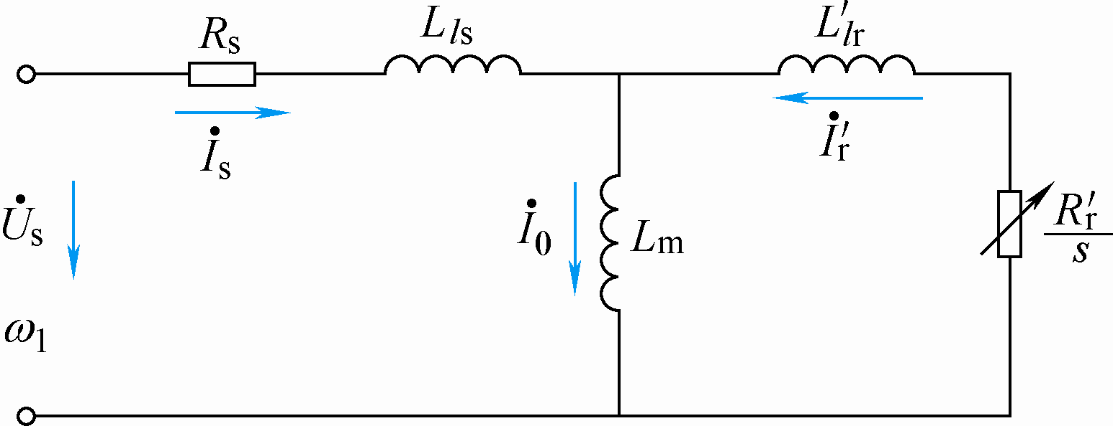
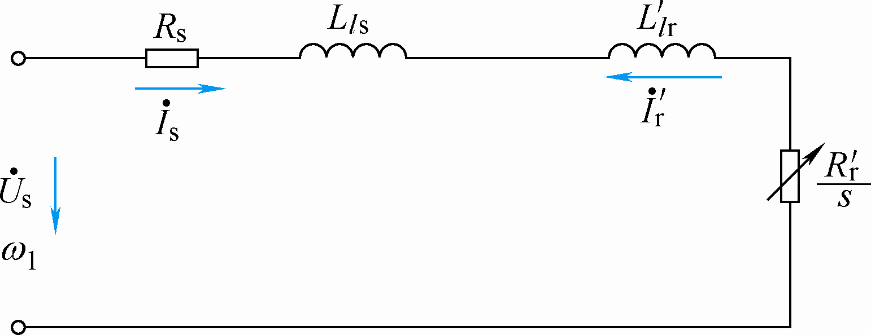
第1章 交流调速系统绪论
第6章 基于稳态模型的异步电动机调速系统
第7章 基于动态模型的异步电动机调速系统
异步电动机T型等效电路
第8章 绕线转子异步电机转子变频控制系统
忽略励磁电流：
第9章 同步电动机变压变频调速系统
异步电动机简化电路图

Slide 11


异步电动机固有(自然）的机械特性
第1章 交流调速系统绪论
异步电动机传递的电磁功率
机械同步角速度
第6章 基于稳态模型的异步电动机调速系统
第7章 基于动态模型的异步电动机调速系统
得到：异步电动机的电磁转矩（机械特性方程式 ）
第8章 绕线转子异步电机转子变频控制系统
第9章 同步电动机变压变频调速系统

Slide 12
异步电机的固有(自然）机械特性
第1章 交流调速系统绪论
所谓调速，就是人为地改变机械特性参数，使电动机的稳定工作点偏离固有特性，工作在人为机械特性上，以达到调速的目的。特性的函数关系，从而改变电机在一定负载转矩下转速。
从公式可知：能够改变的参数可分为三类：电动机参数、电源电压和电源频率（或角频率）。
第6章 基于稳态模型的异步电动机调速系统
第7章 基于动态模型的异步电动机调速系统
对s求导，并令
第8章 绕线转子异步电机转子变频控制系统
最大转矩，又称临界转矩
第9章 同步电动机变压变频调速系统
临界转差率：对应临界转矩的转差率

Slide 13
将机械特性方程式分母展开
第1章 交流调速系统绪论
第6章 基于稳态模型的异步电动机调速系统
第7章 基于动态模型的异步电动机调速系统
第8章 绕线转子异步电机转子变频控制系统
当s很小时，忽略分母中含s各项
转矩近似与s成正比，机械特性近似为直线
第9章 同步电动机变压变频调速系统
当s较大时，忽略分母中s的一次项和零次项
转矩近似与s成反比，机械特性是一段双曲线

Slide 14
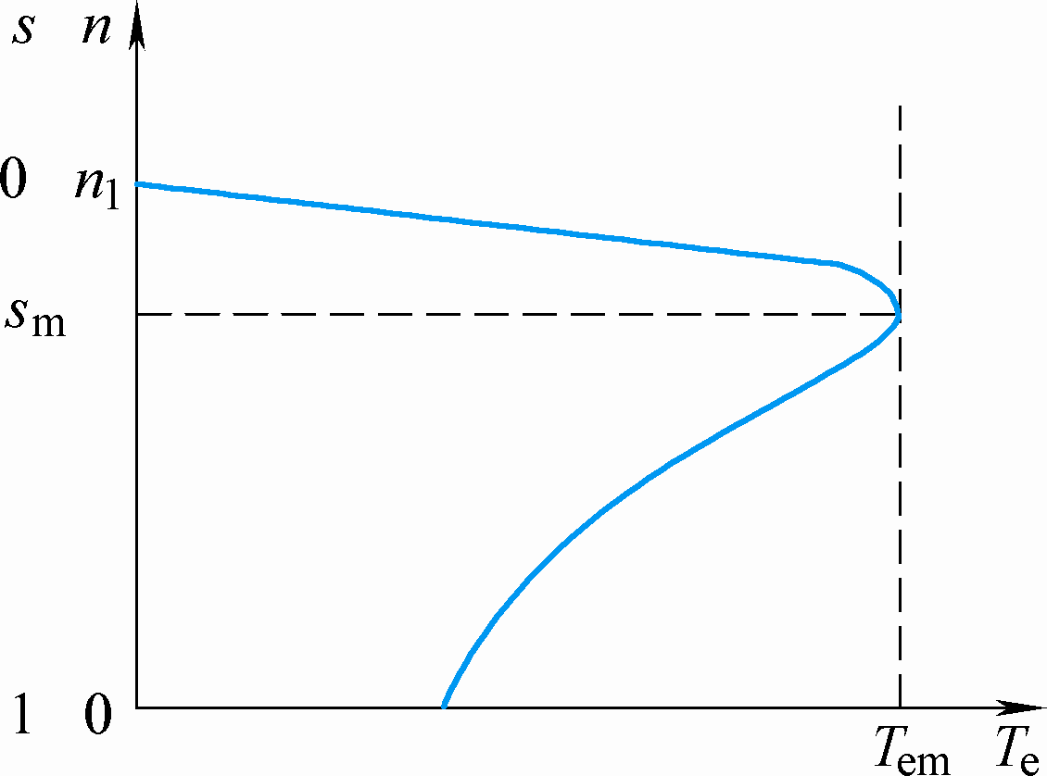
异步电机的固有(自然）机械特性方程式
异步电动机由额定电压、额定频率供电，且无外加电阻和电抗时的机械特性方程式，称作固有特性或自然特性。
第1章 交流调速系统绪论
第6章 基于稳态模型的异步电动机调速系统
第7章 基于动态模型的异步电动机调速系统
第8章 绕线转子异步电机转子变频控制系统
第9章 同步电动机变压变频调速系统
图6-3 异步电动机的机械特性

Slide 15
交流异步电动机调压调速控制
异步电机的机械特性方程式
第1章 交流调速系统绪论
第6章 基于稳态模型的异步电动机调速系统
第7章 基于动态模型的异步电动机调速系统
交流调压调速的工作原理：
由电力拖动原理可知：当异步电机等效电路的参数不变时，在相同的转速下，电磁转矩与定子电压平方成正比，因此，改变定子外加电压就可以改变机械特性的函数关系，从而改变电机在一定负载转矩下转速。
交流调压调速的概念；
保持电源频率为额定频率，只改变定子电压的调速方法称作调压调速。由于受电动机绝缘和磁路饱和的限制，定子电压只能降低，不能升高，故又称作降压调速。
交流调压调速的基本特征：
为电动机同步转速保持额定值不变。气隙磁通随定子电压的降低而减小，属于弱磁调速。
第8章 绕线转子异步电机转子变频控制系统
第9章 同步电动机变压变频调速系统

Slide 16
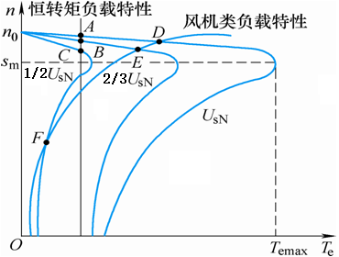
第1章 交流调速系统绪论
第6章 基于稳态模型的异步电动机调速系统
第7章 基于动态模型的异步电动机调速系统
第8章 绕线转子异步电机转子变频控制系统
第9章 同步电动机变压变频调速系统
调压调速在U_{N}、1/2U_{N}和2/3U_{N}时的机械特性

Slide 17
T_{e}公式说明及实现调压调速的方法
第1章 交流调速系统绪论
T_{e}电磁转矩公式：
是异步电机的机械特性方程式。表明，当转速或转差率一定时，电磁转矩与定子电压的平方成正比即——也是交流调压调速的理论根据。
实现调压调速的方法：
过去：多用自耦变压器或带直流磁化绕组的饱和电抗器。
目前：交流调压器一般用三对晶闸管反并联或三个双向晶闸管分别串接在三相电路中，用相位控制改变输出电压。
转差功率消耗型的由来：
转差功率P_{s}随着转差率s的加大而增加。带恒转矩负载的降压调速就是靠增大转差功率、减小输出功率来换取转速的降低。调压调速所有增加的转差功率全部以发热的形式消耗在转子电阻上，这就是转差功率消耗型的由来。
第6章 基于稳态模型的异步电动机调速系统
第7章 基于动态模型的异步电动机调速系统
第8章 绕线转子异步电机转子变频控制系统
第9章 同步电动机变压变频调速系统

Slide 18
交流调压调速系统中一般使用高转差率电动机或交流力矩电动机，采用闭环控制，控制算法采用PI控制：
第1章 交流调速系统绪论
第6章 基于稳态模型的异步电动机调速系统
使用高转子电阻的力矩电机可以增大调速范围。但交流力矩电动机机械特性较软，当负载变化时静差率很大，为提高性能采用闭环控制，采用PI控制方法。
交流力矩电动机是允许电动机长期堵转及低速运行的电动机， 就静差率S_{m}等于1，电动机的主要技术参数就是堵转转矩，额定点就是堵转点。
高转差率电动机兼顾了高速及低速的性能，额定转差率S_{m} 一般在0.5左右，且堵转转矩也较大，堵转转矩一般也都与最大转矩相等。
带恒转矩负载的降压调速就是靠增大转差功率、减小输出功率来换取转速的降低。增加的转差功率全部以发热的形式消耗在转子电阻上，这就是转差功率消耗型的由来。
要求带恒转矩负载的调速系统具有较大的调速范围时，用交流力矩电动机，但机械特性较软；须采用带转速反馈的闭环控制系统，解决机械特性较软问题，用PI控制解决静差问题。
第7章 基于动态模型的异步电动机调速系统
第8章 绕线转子异步电机转子变频控制系统
第9章 同步电动机变压变频调速系统

Slide 19
交流调压调速的特点：
异步电机闭环变压调速系统不同于直流电机闭环变压调速系统地方是：静特性左右两边都有极限，不能无限延长，它们是额定电压U_{sN}下机械特性和最小输出电压U_{smin}下机械特性。当负载变化时，如果电压调节到极限值，闭环系统便失去控制能力，系统工作点只能沿着极限开环特性变化。
交流调压调速系统的优缺点：
优点：线路简单，价格便宜，使用维修方便。
缺点：转差功率损耗大，效率低。
交流调压器还有什么应用：
做电子控制软起动器。软起动起动效果最好，起动时间也短于一级降压起动，起动电流平稳。
第1章 交流调速系统绪论
第6章 基于稳态模型的异步电动机调速系统
第7章 基于动态模型的异步电动机调速系统
第8章 绕线转子异步电机转子变频控制系统
第9章 同步电动机变压变频调速系统

Slide 20
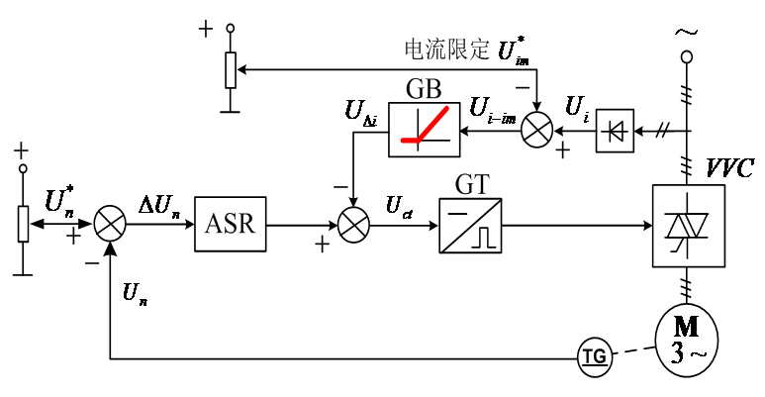
带电流限流环节的感应电动机单闭环调压调速系统
限流环节检测感应电动机的定子电流，与给定的限流值进行比较。作用：解决该系统起动和堵转时电流过大问题。
其中：ASR速度调节器，VVC相控交流调压器，GB框内的曲线是其输入输出曲线，GT触发装置 ，TG测速发电机。
第1章 交流调速系统绪论
第6章 基于稳态模型的异步电动机调速系统
第7章 基于动态模型的异步电动机调速系统
第8章 绕线转子异步电机转子变频控制系统
第9章 同步电动机变压变频调速系统
带电流限流环节的感应电动机单闭环调压调速系统

Slide 21
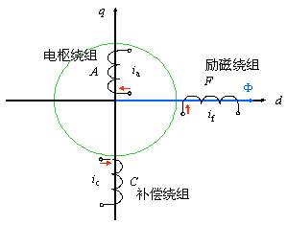
二极直流电机的物理模型
第1章 交流调速系统绪论
第6章 基于稳态模型的异步电动机调速系统
第7章 基于动态模型的异步电动机调速系统
第8章 绕线转子异步电机转子变频控制系统
第9章 同步电动机变压变频调速系统
电枢磁动势作用可以用补偿绕组磁动势抵消，或者由于其作用方向与d轴垂直而对主磁通影响甚微，所以直流电动机的主磁通基本上唯一地由励磁绕组励磁电流决定，这是直流电动机的数学模型及其控制系统比较简单的根本原因。

Slide 22
第1章 交流调速系统绪论
三相异步电动机的物理模型
第6章 基于稳态模型的异步电动机调速系统
第7章 基于动态模型的异步电动机调速系统
第8章 绕线转子异步电机转子变频控制系统
第9章 同步电动机变压变频调速系统

Slide 23
在进行电机调速时，常须考虑的一个重要因素是：希望保持电机中每极磁通量Φ_{m}为额定值不变？
如果磁通太弱，没有充分利用电机的铁心，是一种浪费；如果过分增大磁通，又会使铁心饱和，从而导致过大的励磁电流，严重时会因绕组过热而损坏电机。
怎么保持电机中每极磁通量为额定值不变？
E_{g}=4.44f₁N_{s}k_{Ns}Ф_{m}，只要控制好E_{g}和f₁，便可达到控制磁通Φ_{m}的目的。
简述交流异步电动机变压变频调速“恒转矩调速”和“恒功率调速”的含义。即在基频以下调速，为什么说属于“恒转矩调速”方式？在基频以上调速，属于“近似的恒功率调速”方式？
在基频以下，由于磁通恒定，允许输出转矩也恒定，属于“恒转矩调速”方式。
在基频以上，转速升高时磁通减小，允许输出转矩也随之降低，由于转速上升，允许输出功率基本恒定，属于“近似的恒功率调速”方式。
第1章 交流调速系统绪论
第6章 基于稳态模型的异步电动机调速系统
第7章 基于动态模型的异步电动机调速系统
第8章 绕线转子异步电机转子变频控制系统
第9章 同步电动机变压变频调速系统

Slide 24
感应电动机基频以下恒压频比控制方式的控制特性，低频时，稍抬高一些，为社么？即低频补偿原因。
基频以下调速采用恒压频比的控制方式，是忽略定子绕组的漏磁阻抗压降，在低频时U_{s}和E_{g}都较小，定子阻抗压降所占的份量就比较显著，不再能忽略。这时，需要人为地把电压U_{s}抬高一些，近似地补偿定子压降。
分基频f_{1n}（额定频率）以上以下两段调速：
1）基频以下恒值调速：属于恒转矩调速
U_{s}/ω₁=C：容易实现，低速带载能力有些差，且需要补偿定子压降。
E_{s}/ω₁=C和E_{g}/ω₁=C：绕组中的感应电动势是难以直接控制的，非线性，产生转矩的能力受限。
E_{r}/ω₁=C：最好，在动态中也尽可能保持恒定，是矢量控制系统的目标，但控制复杂。恒E_{r}/ω₁控制的稳态性能最好，可以获得和直流电机一样的线性机械特性。这正是高性能交流变频调速所要求的性能。
第1章 交流调速系统绪论
第6章 基于稳态模型的异步电动机调速系统
第7章 基于动态模型的异步电动机调速系统
第8章 绕线转子异步电机转子变频控制系统
第9章 同步电动机变压变频调速系统

Slide 25
气隙磁通在定子每相
绕组中的感应电动势
第1章 交流调速系统绪论
定子全磁通在定子每相
绕组中的感应电动势
第6章 基于稳态模型的异步电动机调速系统
转子全磁通在定子每相
绕组中的感应电动势
第7章 基于动态模型的异步电动机调速系统
恒压频比控制怎么来的？
第8章 绕线转子异步电机转子变频控制系统
由于基频以下调速最好是保持每极磁通量为额定值不变，只有E_{g}/ω₁=C，才能保证。当电动势值较高时，忽略定子电阻和漏感压降，则有U_{s}≈E_{g}，因此有了恒压频比控制U_{s}/ ω₁=C。
第9章 同步电动机变压变频调速系统
低频补偿（低频转矩提升）
低频时，定子电阻和漏感压降所占的份量比较显著，不能再忽略。
人为地把定子电压抬高一些，以补偿定子阻抗压降。
负载大小不同，需要补偿的定子电压也不一样。

Slide 26
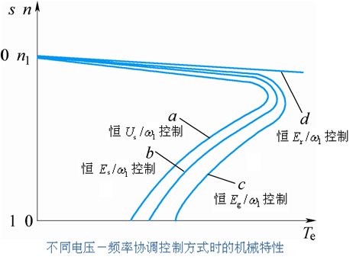
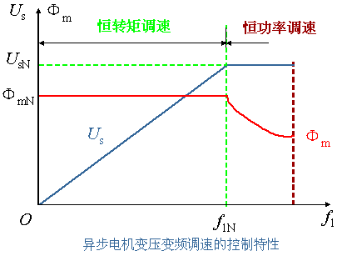
2）基频以上恒压变频调速：属于恒功率调速
在基频以上调速时，频率从基频向上升高，为什么定子电压不能随之升高，最多只能保持额定电压不变？
在基频以上调速时，频率从基频向上升高，受到电机绝缘耐压和磁路饱和的限制，定子电压不能随之升高，最多只能保持额定电压不变。
在基频以上调速时，频率应该从 f_{1N} 向上升高，但定子电压U_{s} 却不可能超过额定电压U_{sN} ，最多只能保持U_{s} = U_{sN} ，这将迫使磁通与频率成反比地降低，即f₁↑→Фm↓，相当于直流电机恒压、弱磁升速的情况。
第1章 交流调速系统绪论
第6章 基于稳态模型的异步电动机调速系统
第7章 基于动态模型的异步电动机调速系统
第8章 绕线转子异步电机转子变频控制系统
第9章 同步电动机变压变频调速系统

Slide 27
基频以下异步电动机电压－频率协调控制时的机械特性分析
（1）恒压频比控制U _{s}/ω₁=C
第1章 交流调速系统绪论
第6章 基于稳态模型的异步电动机调速系统
第7章 基于动态模型的异步电动机调速系统
①当s很小时，可忽略上式分母中含s各项，则
即当s很小时，转矩近似与s成正比，机械特性 T_{e} = f（s）是一段直线。
②当 s 接近于1时，可忽略式分母中的R_{r}' ，则
即s接近于1时转矩近似与s成反比，这时， T_{e} = f（s）是对称于原点的一段双曲线。
③当 s 为以上两段中间数值时，机械特性从直线段逐渐过渡到双曲线段
第8章 绕线转子异步电机转子变频控制系统
第9章 同步电动机变压变频调速系统

Slide 28
恒压频比控制时变频调速的机械特性
第1章 交流调速系统绪论
n
第6章 基于稳态模型的异步电动机调速系统
第7章 基于动态模型的异步电动机调速系统
第8章 绕线转子异步电机转子变频控制系统
补偿定子压降后的特性
第9章 同步电动机变压变频调速系统
O

Slide 29
（2）恒E_{g}/ω₁=C控制
第1章 交流调速系统绪论
第6章 基于稳态模型的异步电动机调速系统
①当s很小时，可忽略式分母中含s 项，则
这表明机械特性的这一段近似为一条直线。
②当s接近于1时，可忽略式分母中的R_{r}^{‘2}项，则
③ s值为上述两段的中间值时，机械特性在直线和双曲线之间逐渐过渡，整条特性与恒压频比特性相似。
第7章 基于动态模型的异步电动机调速系统
第8章 绕线转子异步电机转子变频控制系统
第9章 同步电动机变压变频调速系统
（3）恒E_{r}/ω₁=C控制
现在，不必再作任何近似就可知道，这时的机械特性完全是一条直线。

Slide 30
第1章 交流调速系统绪论
n
第6章 基于稳态模型的异步电动机调速系统
第7章 基于动态模型的异步电动机调速系统
第8章 绕线转子异步电机转子变频控制系统
第9章 同步电动机变压变频调速系统
O
T_{emax}
恒 E_{g} /ω₁ 控制时变频调速的机械特性

Slide 31
n
s
第1章 交流调速系统绪论
T_{emax}
T_{e}
在气隙（定子）磁通感应电动势恒值控制中，当频率变化时，其临界转矩恒定不变，其临界转差率大于恒压频比控制方式的临界转差率。
当然，气隙磁通感应电动势恒值控制优于定子全磁通感应电动势恒值控制
n₀
0
第6章 基于稳态模型的异步电动机调速系统
s_{m}
第7章 基于动态模型的异步电动机调速系统
0
1
T_{emax}
T_{e}
第8章 绕线转子异步电机转子变频控制系统
恒压恒频时异步电机的机械特性
第9章 同步电动机变压变频调速系统

Slide 32
基频以上恒压变频时的机械特性分析 在基频以上变频调速时，由于定子电压U_{s}=U_{sN}不变
第1章 交流调速系统绪论
第6章 基于稳态模型的异步电动机调速系统
第7章 基于动态模型的异步电动机调速系统
第8章 绕线转子异步电机转子变频控制系统
第9章 同步电动机变压变频调速系统
当角频率提高时，同步转速随之提高，最大转矩减小，机械特性上移，而形状基本不变。
由于频率提高而电压不变，气隙磁通势必减弱，导致转矩的减小，但转速升高了，可以认为输出功率基本不变。所以基频以上变频调速属于弱磁恒功率调速。

Slide 33
怎样控制变频装置的电压和频率才能获得恒定的E_{r}/ω₁呢？
按照式E_{g}=4.44f₁N_{s}k_{Ns}Ф_{m}电动势和磁通的关系，当频率恒定时，电动势与磁通成正比。气隙磁通的感应电动势E_{g}对应于气隙磁通幅值Ф_{m} ，那么，转子全磁通的感应电动势E_{r}就应该对应于转子全磁通幅值Ф_{rm} ： E_{r}=4.44f₁N_{s}k_{Ns}Ф_{rm}
只要按照Ф_{rm}=Constant进行控制，就可以获得恒E_{r}/ω₁了，这正是矢量控制系统所遵循的原则。
电压源和电流源型逆变器概念 ：
电压源型逆变器VSI ：直流环节采用大电容滤波，因而直流电压波形比较平直，在理想情况下是一个内阻为零的恒压源，输出交流电压是矩形波或阶梯波，有时简称电压型逆变器。
电流源型逆变器CSI ：直流环节采用大电感滤波，直流电流波形比较平直，相当于一个恒流源，输出交流电流是矩形波或阶梯波，或简称电流型逆变器。
第1章 交流调速系统绪论
第6章 基于稳态模型的异步电动机调速系统
第7章 基于动态模型的异步电动机调速系统
第8章 绕线转子异步电机转子变频控制系统
第9章 同步电动机变压变频调速系统

Slide 34
适用于中小容量电机
恒压恒频
(CVCF)
中间直流环节
变压变频
(VVVF)
第1章 交流调速系统绪论
DC
第6章 基于稳态模型的异步电动机调速系统
AC
PWM
逆变器
C
AC
第7章 基于动态模型的异步电动机调速系统
调压调频
第8章 绕线转子异步电机转子变频控制系统
图 交-直-交PWM变压变频器
适用于特大容量电机
SCR可控整流器
六拍逆变器
第9章 同步电动机变压变频调速系统
AC
DC
AC
调压
调频
图 可控整流器调压、六拍逆变器调频的交-直-交变压变频器

Slide 35
在三相桥式逆变器中，有180°导通型和120°导通型两种换流方式：
180°导通型控制方式：同一桥臂上、下两管之间互相换流的逆变器称作180°导通型逆变器。
120°导通型控制方式：不同桥臂中同一排左、右两管之间进行的。
PWM调制
1）PWM原理（思想）
以正弦波作为逆变器输出的期望波形，以频率比期望波高得多的等腰三角波作为载波，并用频率和期望波相同的正弦波作为调制波，当调制波与载波相交时，由它们的交点确定逆变器开关器件的通断时刻，从而获得在正弦调制波的半个周期内呈两边窄中间宽的一系列等幅不等宽的矩形波。
2）PWM调制采样方法
自然采样法原理：按照正弦波与三角波的交点进行脉冲宽度与间隙时间的采样，从而生成SPWM波形。
规则采样法：三角波两个正峰值之间为一个采样周期，脉冲中点和三角波一周期的中点（即负峰点）重合。
第1章 交流调速系统绪论
第6章 基于稳态模型的异步电动机调速系统
第7章 基于动态模型的异步电动机调速系统
第8章 绕线转子异步电机转子变频控制系统
第9章 同步电动机变压变频调速系统

Slide 36
2）规则采样法－－算法简化
A、B点开关通、断 时刻
第1章 交流调速系统绪论
A’
D’
第6章 基于稳态模型的异步电动机调速系统
第7章 基于动态模型的异步电动机调速系统
第8章 绕线转子异步电机转子变频控制系统
C
第9章 同步电动机变压变频调速系统
脉冲宽度：
间隙宽度：

Slide 37
3）PWM控制方式（两种：单极性和双极性，通过滤波极性来区分）
单极性控制方式：如果在正弦调制波的半个周期内，三角载波只在正或负的一种极性范围内变化，所得到的SPWM波也只处于一个极性的范围内，叫做单极性控制方式。
双极性控制方式：如果在正弦调制波半个周期内，三角载波在正负极性之间连续变化，则SPWM波也是在正负之间变化，叫双极性控制方式。即载波正、负两个极性，逆变器同一桥臂上下两个开关器件交替通断，处于互补工作方式。
4）PWM调制方法
载波比——载波频率f_{c}与调制信号频率f_{r}之比，既三角波的个数N。
根据载波和信号波是否同步及载波比的变化情况，PWM调制方式分为异步调制和同步调制。
异步调制：N不等于常数，载波和调制信号不同步的调制方式。
同步调制：N 等于常数，并在变频时使载波和信号波保持同步。
分段同步调制：段内三角波个数N不变，即不同段有不同的N
混合调制：可在低频输出时采用异步调制方式，高频输出时切换到同步调制方式，这样把两者的优点结合起来，和分段同步方式效果接近。
第1章 交流调速系统绪论
第6章 基于稳态模型的异步电动机调速系统
第7章 基于动态模型的异步电动机调速系统
第8章 绕线转子异步电机转子变频控制系统
第9章 同步电动机变压变频调速系统

Slide 38
5）脉宽调制（PWM）的目的
是使变压变频器输出的电压波形尽量接近正弦波，减少谐波，以满足交流电机的需要。
6）电流滞环跟踪PWM（CFPWM）控制技术（原理）及电流跟踪控制的精度
采用滞环比较方式的电流跟踪型PWM变流电路，电流跟踪控制的精度与滞环的宽度有关，同时还受到功率开关器件允许开关频率的制约。
当环宽选得较大时，开关频率低，但电流波形失真较多，谐波分量高；如果环宽小，电流跟踪性能好，但开关频率却增大了。实际使用中，应在器件开关频率允许的前提下，尽可能选择小的环宽。
电流控制器是带滞环的比较器，环宽为2h。将给定电流与输出电流进行比较，电流偏差超过时，经滞环控制器HBC控制逆变器A相上（或下）桥臂的功率器件动作。B、C二相的原理图均与此相同。
第1章 交流调速系统绪论
第6章 基于稳态模型的异步电动机调速系统
第7章 基于动态模型的异步电动机调速系统
第8章 绕线转子异步电机转子变频控制系统
第9章 同步电动机变压变频调速系统

Slide 39
7）电压空间矢量PWM(SVPWM)控制技术(磁链跟踪控制技术)
把逆变器和交流电动机视为一体，按照跟踪圆形旋转磁场来控制逆变器的工作，其效果应该更好。
（1）开关工作状态：逆变器采用180°导通型，功率开关器件共有8种工作状态：其中6种有效开关状态，2种无效状态（因为逆变器这时并没有输出电压）。上桥臂开关VT1，VT3，VT5全部导通，下桥臂开关VT2，VT4，VT6全部导通。
（2）开关控制模式：对于六拍阶梯波的逆变器，在其输出的每个周期中6种有效的工作状态各出现一次。逆变器每隔π/3时刻就切换一次工作状态（即换相），而在这π/3时刻内则保持不变。
（3）电压空间矢量的线性组合和零矢量的使用
SVPWM控制：是把每一扇区再分成若干个对应于时间T₀的小区间。插入若干个线性组合的新电压空间矢量u_{s}，以获得优于正六边形的多边形（逼近圆形）旋转磁场。开关状态顺序原则：每次切换开关状态时，只切换一个功率开关器件，以满足最小开关损耗。换相周期T₀应由旋转磁场所需的频率决定， T₀与t₁+t₂未必相等，其间隙时间可用零矢量u₇或u₈来填补。为了减少功率器件的开关次数，一般使u₇或u₈各占一半时间。
第1章 交流调速系统绪论
第6章 基于稳态模型的异步电动机调速系统
第7章 基于动态模型的异步电动机调速系统
第8章 绕线转子异步电机转子变频控制系统
第9章 同步电动机变压变频调速系统

Slide 40
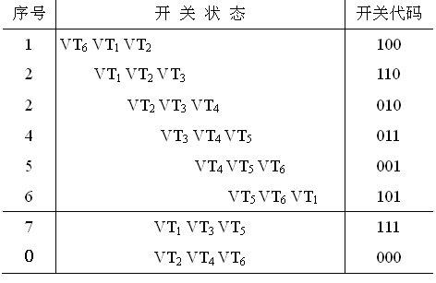
表 SPWM逆变器开关状态表
第1章 交流调速系统绪论
第6章 基于稳态模型的异步电动机调速系统
第7章 基于动态模型的异步电动机调速系统
第8章 绕线转子异步电机转子变频控制系统
第9章 同步电动机变压变频调速系统
序号1~6是有效工作矢量，序号7和0是零矢量。

Slide 41
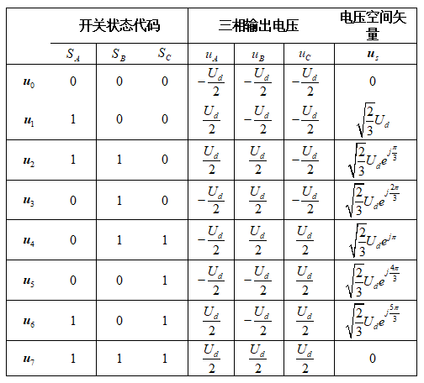

基本空间电压矢量表
第1章 交流调速系统绪论
开关函数表达式
第6章 基于稳态模型的异步电动机调速系统
第7章 基于动态模型的异步电动机调速系统
第8章 绕线转子异步电机转子变频控制系统
第9章 同步电动机变压变频调速系统
6种有效电压空间矢量幅值是为 ，空间互差π/3。

Slide 42
（4）SVPWM控制模式特点：
逆变器的一个工作周期分成6个扇区，每个扇区相当于常规六拍逆变器的一拍。为了使电动机旋转磁场逼近圆形，每个扇区再分成若干个小区间T₀，T₀越短，旋转磁场越接近圆形，但T₀的缩短受到功率开关器件允许开关频率的制约。
开关损耗较小原则：在每个小区间内虽有多次开关状态的切换，但每次切换都只涉及一个功率开关器件，因而开关损耗较小。
每个小区间均以零电压矢量开始，又以零矢量结束。
利用电压空间矢量直接生成三相PWM波，计算简便。
采用SVPWM控制时，逆变器输出线电压基波最大值为直流侧电压，这比一般的SPWM逆变器输出电压提高了15%。
8） SPWM、 CFPWM和SVPWM控制目标：
SPWM控制技术的控制目标是，使变压变频器的输出电压为正弦波。CFPWM控制技术的控制目标是，使变压变频器的输出（电流）为正弦波。SVPWM控制技术的控制目标是，使电动机中产生空间（圆形）旋转磁场。
第1章 交流调速系统绪论
第6章 基于稳态模型的异步电动机调速系统
第7章 基于动态模型的异步电动机调速系统
第8章 绕线转子异步电机转子变频控制系统
第9章 同步电动机变压变频调速系统

Slide 43
9)PWM变压变频器应用广泛，优点如下：
在主电路整流和逆变两个单元中，只有逆变单元可控，通过它同时调节电压和频率，结构简单。采用全控型功率开关器件，只通过驱动电压脉冲进行控制，电路简单，效率高；
输出电压波形虽是一系列的PWM波，但由于采用了恰当的PWM控制技术，正弦基波的比重较大，影响电机运行的低次谐波受到很大的抑制，因而转矩脉动小，提高了系统的调速范围和稳态性能；
逆变器同时实现调压和调频，动态响应不受中间直流环节滤波器参数的影响，系统的动态性能也得以提高；
采用不可控的二极管整流器，电源侧功率因数较高，且不受逆变器输出电压大小的影响。
第1章 交流调速系统绪论
第6章 基于稳态模型的异步电动机调速系统
第7章 基于动态模型的异步电动机调速系统
第8章 绕线转子异步电机转子变频控制系统
第9章 同步电动机变压变频调速系统

Slide 44
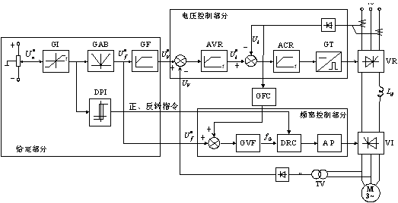
图示感应电动机转速开环的电流源型交直交变频调速系统的系统原理图。
(1)它的电压环去控制主电路的什么单元，达到控制变频器输出的什么量？
(2)图中的函数发生器GF起什么作用？解释该曲线采用这种形状的理由。
正确答案：
(1)它的电压环去控制主电路的可控整流器VR，最后达到控制变频器输出的电压值，即电机的输入电压值。
(2)图中的函数发生器GF作用：GF是把给定频率转换成给定电压，来协调输出频率与输出电压之间的关系，实现所需要的VVVF。
在频率变化时，若不同时改变电压则会使电机的磁通大幅变化，这将使电机运行不正常甚至损坏电机，所以变频的同时必须变压，其较理想的目标是使磁通基本保持恒定。
基频以下时，为使磁通保持恒定，应使磁通，或U_{s}/f₁=C用加低频补偿的办法，这就是右图的ab线，oa为补偿段。为恒转矩调速区。
基频以上时，应使变频器的输出电压U_{s}/f₁=C在U_{sN}的基础上继续升高，但受到变频器输出电压的限制，只好使电压值保持最高输出值U_{sN} ，如图的bc线。为近似恒功率调速区。

Slide 45
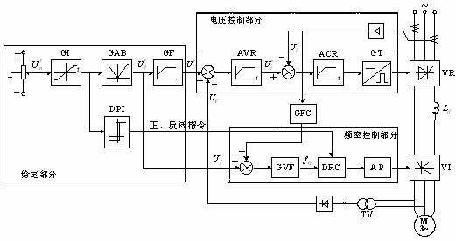
下图为转速开环的交直交电流源型变频调速系统的原理图
（1）图中的初始给定最后分解成哪三路给定信号？各去控制什么？
（2）图中的GI称什么？解释框内曲线，即说明其输出量随输入量的变化规律；GI起什么作用？
正确答案：
（1）图中的初始给定分解成：电压给定——去控制变频器的输出电压，即电机端电压。频率给定——去控制变频器的输出频率。转向给定——去控制变频器输出电压的相序。
（2）GI称给定积分器。
给定积分器GI：由于转速控制是开环的，不能让阶跃的转速给信号直接加到电压和频率控制系统上，否则将产生很大的冲击电流而使电源跳闸。（由于系统本身没有自动限制起制动电流的作用，频率设定必须通过给定积分算法产生平缓的升速或降速信号。）

Slide 46
转速闭环转差频率控制（稳态分析）
第1章 交流调速系统绪论
第6章 基于稳态模型的异步电动机调速系统
注意：怎么来的？推导过程
第7章 基于动态模型的异步电动机调速系统
转差频率控制基本概念:在s 值很小的稳态运行范围内，如果能够保持气隙磁通Φ_{m}不变，异步电机的转矩就近似与转差角频率ω_{s} 成正比。这就是说，在异步电机中控制ω_{s} ，就和直流电机中控制电流一样，能够达到间接控制转矩的目的。
转差频率控制的基本规律一：在的范围ω_{s}≤ω_{sm}内，转矩T_{e}基本上与ω_{s}成正比，条件是气隙磁通Φ_{m}不变。（如何保持转矩T_{e}与ω_{s}成正比问题）
转差频率控制的基本规律二：在不同的定子电流值时，按上图的函数关系U_{s}=f（ω₁，I_{s}）控制定子电压和频率，就能保持气隙磁通Φ_{m}恒定。（如何保持气隙磁通Φ_{m}恒定问题）
第8章 绕线转子异步电机转子变频控制系统
第9章 同步电动机变压变频调速系统

Slide 47
一、坐标变换（为了获得恒E_{r}/f₁，要进行矢量控制，就要进行坐标变换）
第7章 基于动态模型的异步电动机调速系统
0.三相异步电动机在两相坐标系上的数学模型性质：异步电机的动态数学模型是一个高阶、非线性、强耦合的多变量系统。异步电机数学模型之所以复杂，关键是因为有一个复杂的6×6（电感）矩阵，它体现了影响磁链和受磁链影响的复杂关系。因此，要简化数学模型，须从简化（磁链）关系入手。
1.异步电机的数学模型由：电压方程、磁链方程、转矩方程和运动方程组成。
2.坐标变换的基本类型三种：
三相静止坐标系和两相静止坐标系间的变换，简称3/2变换。符号：C3/2，C2/3变换阵。
两相静止坐标系和两相旋转坐标系之间的变换，称作两相---两相旋转变换，简称2s/2r变换。符号：C2s/2r，C2r/2s。
直角坐标和极坐标变换，简称K/P变换。符号：K/P，P/K。
优点：比ABC坐标系上的数学模型简单，且阶数也降了2阶。但并没有改变其（非线性）、多变量的本质。
*不同电机模型彼此等效的原则是：在不同坐标下所产生的磁动势完全一致（约束条件：变换前后总功率不变），满足此条件的模型彼此等效。
注意：坐标变换中，按照所采用的条件，电流变换阵也就是（电压）变换阵，同时它们也是（磁链）的变换阵。

Slide 48
3.三相异步电机在两相坐标系的数学模型（坐标情况，条件区分）
①异步电机在两相任意旋转坐标系（dq坐标系）上的数学模型
设两相坐标d轴与三相坐标A轴的夹角为θ_{s}，而pθ=ω_{dqs}为dq坐标系相对于定子的角转速，ω_{dqr}为dq坐标系相对于转子的角转速。ω=ω_{dqs}- ω_{dqr} ：电机转子角速度。
②异步电机在αβ坐标系上的数学模型
在静止坐标系α、β 上的数学模型是任意旋转坐标系数学模型当坐标转速等于零时的特例。当ω_{dqs}=0时， ω=- ω_{dqr} ，即转子角转速的负值，并将下角标d，q改成α、β。
③异步电机在两相同步旋转坐标系上的数学模型
坐标轴的旋转速度ω_{dqs}=ω₁即等于定子频率的同步角转速ω₁，即 ，而转子的转速为ω，因此轴相对于转子的角转速ω_{dqr} =ω₁- ω = ω _{s}，即转差。
④异步电机在两相同步旋转，按转子磁场定向MT坐标系上的数学模型
此时ω_{dqs}=ω₁ ，转子速度= ω ，则ω_{dqr} =ω₁- ω = ω _{s} ，由于转子磁场定向的引入，即ψ_{r}与M轴重合是同步旋转矢量， ψ_{rm}≡ ψ_{r}， ψ_{rt}≡0。

Slide 49
二、三相异步电动机在两相坐标系上的状态方程
第1章 交流调速系统绪论
1.ω—ψ_{r}—i_{s}状态方程（5个变量，5个方程即 dω/dt；dψ_{rd}/dt； dψ_{rq}/dt； di_{sd}/dt； di_{sq}/dt。
2.ω—ψ_{s}— i_{s}状态方程（5个变量，5个方程即 dω/dt；dψ_{sd}/dt； dψ_{sq}/dt； di_{sd}/dt； di_{sq}/dt。
第6章 基于稳态模型的异步电动机调速系统
第7章 基于动态模型的异步电动机调速系统
三、矢量控制方程
第8章 绕线转子异步电机转子变频控制系统
1、矢量控制方程1：
第9章 同步电动机变压变频调速系统
2、矢量控制方程2：
3、矢量控制方程3：
或

Slide 50
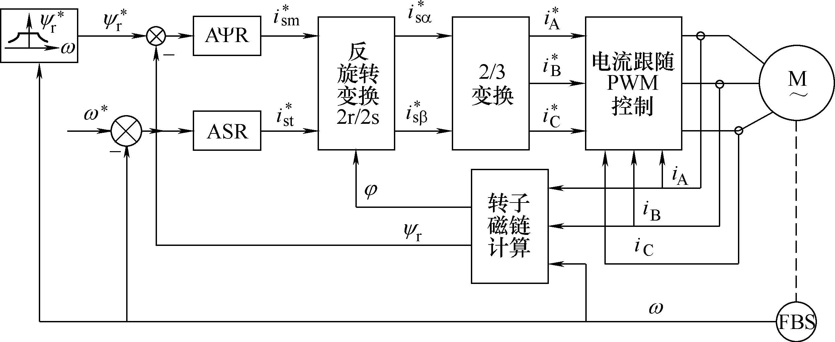
①电流闭环控制
第1章 交流调速系统绪论
电流两点式控制，采用电流滞环控制型PWM变频器，动态响应快，但电流纹波相对较大。硬件电路实现。早期产品采用。
第6章 基于稳态模型的异步电动机调速系统
第7章 基于动态模型的异步电动机调速系统
第8章 绕线转子异步电机转子变频控制系统
第9章 同步电动机变压变频调速系统
图7-23 三相电流闭环控制的矢量控制系统结构图

Slide 51
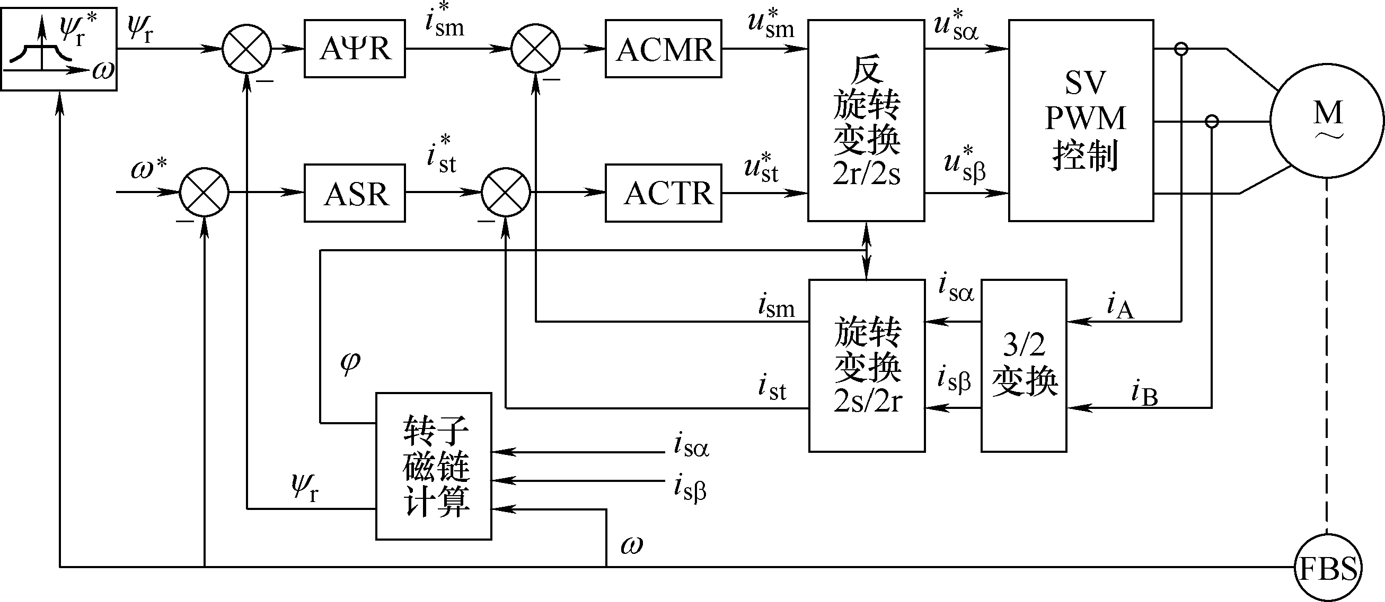
②电流闭环控制
第1章 交流调速系统绪论
采用连续的PI控制，电流纹波一般略小（与SVPWM有关），软件实现。
第6章 基于稳态模型的异步电动机调速系统
第7章 基于动态模型的异步电动机调速系统
第8章 绕线转子异步电机转子变频控制系统
第9章 同步电动机变压变频调速系统
图7-24 定子电流励磁分量和转矩分量闭环控制的矢量控制系统结构图

Slide 52
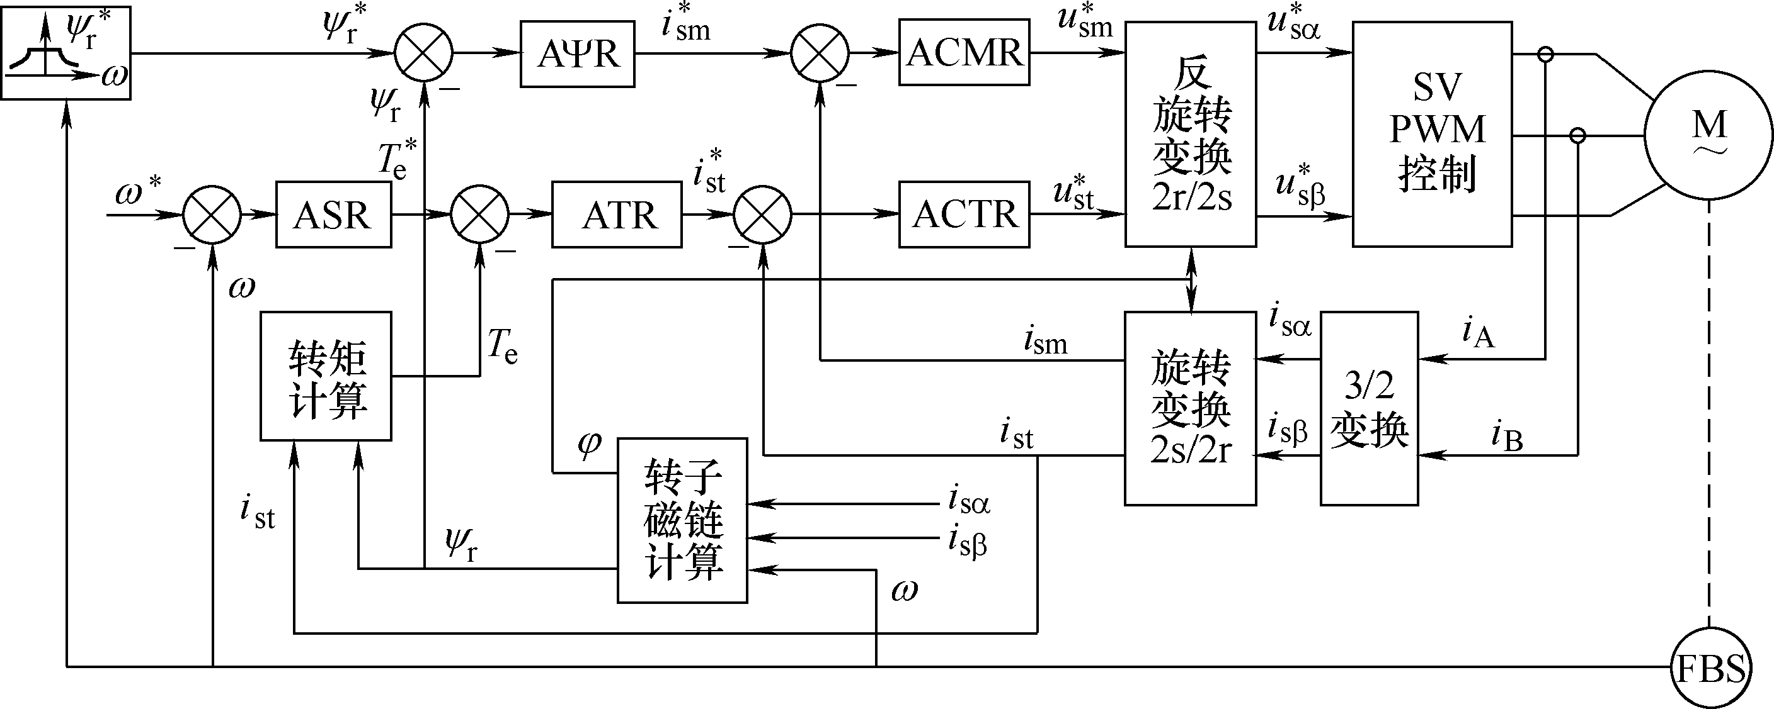
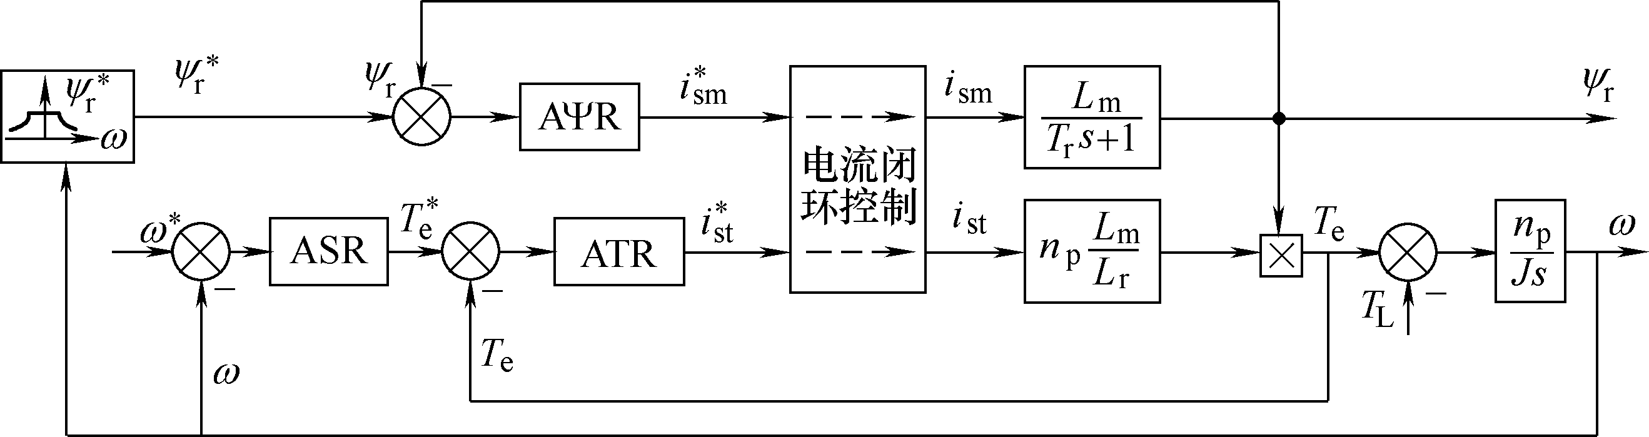
1 转矩闭环控制
转矩控制
在转速调节器和电流转矩分量调节器间增设了转矩调节器，当转子磁链发生波动时，通过转矩调节器及时调整电流转矩分量给定值，以抵消磁链变化的影响，尽可能不影响或少影响电动机转速。
转子磁链扰动的作用点是包含在转矩环内的，可以通过转矩反馈来抑制扰动。若没有转矩闭环，就只能通过转速外环来抑制转子磁链扰动，控制作用相对比较滞后。
第1章 交流调速系统绪论
第6章 基于稳态模型的异步电动机调速系统
第7章 基于动态模型的异步电动机调速系统
第8章 绕线转子异步电机转子变频控制系统
图6-25 转矩闭环的矢量控制系统结构图
第9章 同步电动机变压变频调速系统
图7-26 转矩闭环的矢量控制系统原理框图

Slide 53
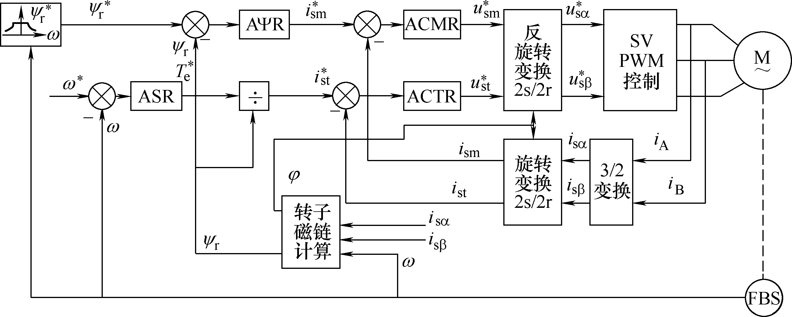
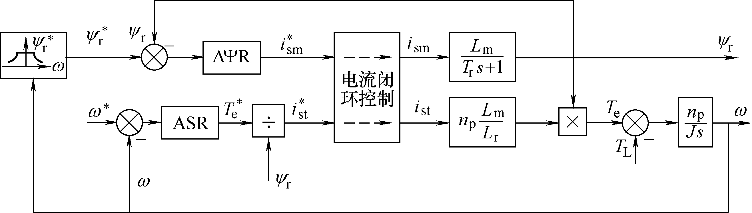
2 带除法环节的矢量控制系统
转矩控制
第1章 交流调速系统绪论
转速调节器的输出为转矩给定，除以转子磁链，得到电流转矩分量给定，由于某种原因使转子磁链减小时，通过除法环节可使电流转矩分量给定增大，尽可能保持电磁转矩不变。
用除法环节消去对象中固有的乘法环节，实现了转矩与转子磁链的动态解耦。
第6章 基于稳态模型的异步电动机调速系统
第7章 基于动态模型的异步电动机调速系统
第8章 绕线转子异步电机转子变频控制系统
图7-27 带除法环节的矢量控制系统结构图
矢量控制方程3
第9章 同步电动机变压变频调速系统
矢量控制方程1
图7-28 带除法环节的矢量控制系统原理框图

Slide 54
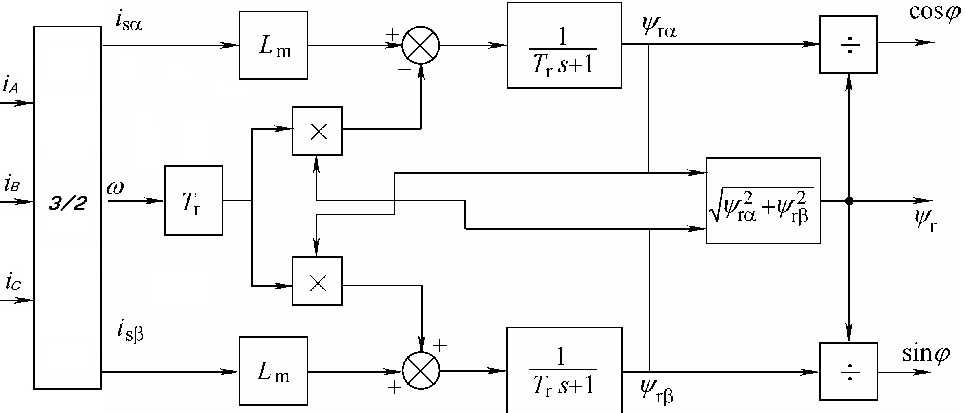
四、矢量控制解耦分析
虽然通过矢量变换，将定子电流解耦成i_{sm}和两个分量，但是，从ω和ψ_{r}两个子系统来看，由于T_{e}同时受到和ψ_{r}的影响，两个子系统仍旧是耦合着的。
五、转子磁链模型（电流模型2个与电压模型1个）
一）计算转子磁链的电流模型（2个）
1.在两相静止坐标系上的转子磁链模型——第1种模型
第1章 交流调速系统绪论
第6章 基于稳态模型的异步电动机调速系统
第7章 基于动态模型的异步电动机调速系统
第8章 绕线转子异步电机转子变频控制系统
第9章 同步电动机变压变频调速系统

Slide 55
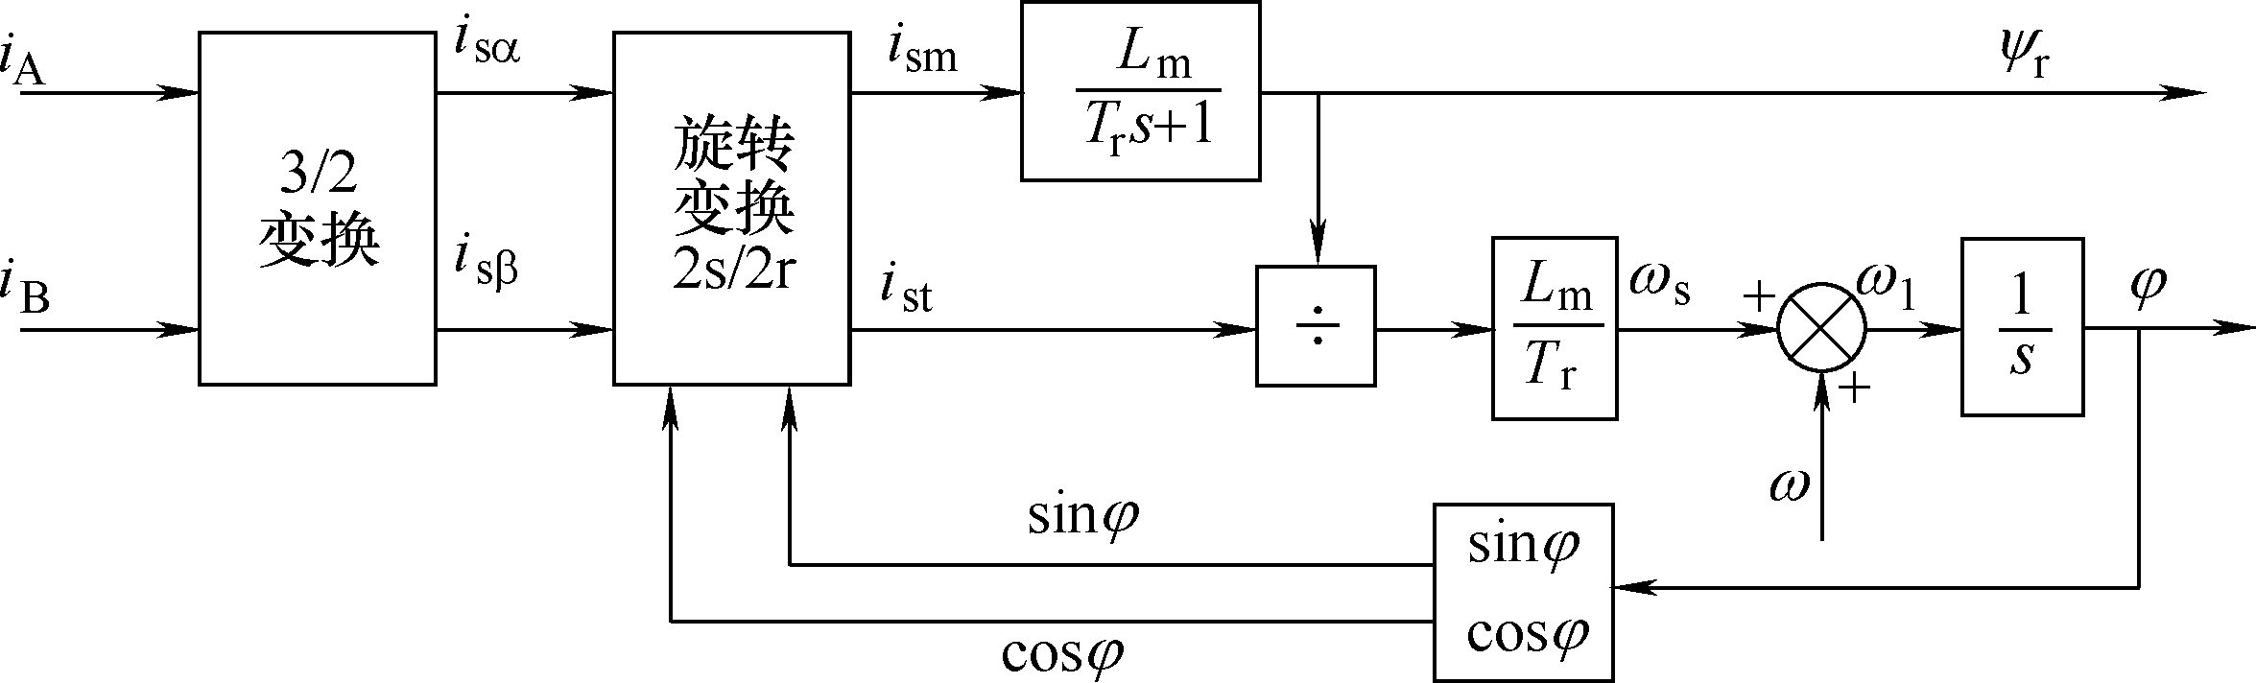
2.按磁场定向两相旋转坐标系上的转子磁链模型——第2种模型
第1章 交流调速系统绪论
第6章 基于稳态模型的异步电动机调速系统
（矢量控制方程2）
第7章 基于动态模型的异步电动机调速系统
（矢量控制方程3）
第8章 绕线转子异步电机转子变频控制系统
第9章 同步电动机变压变频调速系统

Slide 56
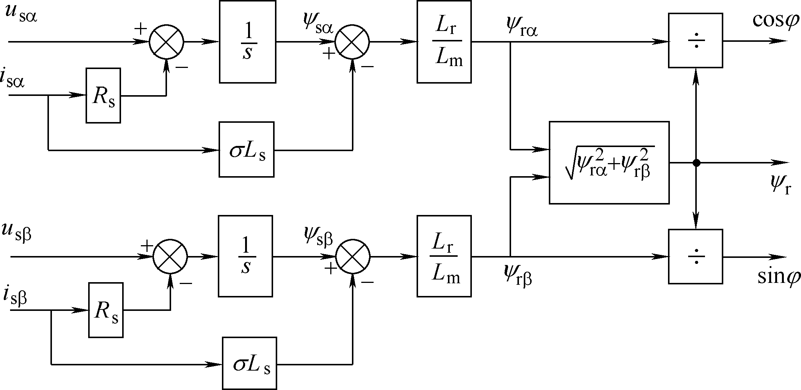
二）计算转子磁链的电压模型
第1章 交流调速系统绪论
计算转子磁链的电压模型，电压模型包含纯积分项，积分的初始值和累积误差都影响计算结果，在低速时，定子电阻压降变化的影响也较大。
第6章 基于稳态模型的异步电动机调速系统
第7章 基于动态模型的异步电动机调速系统
第8章 绕线转子异步电机转子变频控制系统
第9章 同步电动机变压变频调速系统

Slide 57
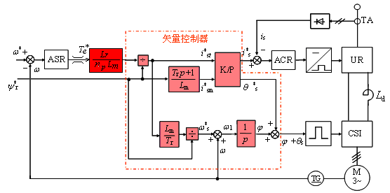
六、磁链开环转差型矢量控制系统—直接和间接矢量控制系统特点
第1章 交流调速系统绪论
1.在磁链闭环控制的矢量控制系统中，转子磁链反馈信号是由磁链模型获得的，其幅值和相位都受到电机参数T_{r}和L_{m}变化的影响，造成控制的不准确性。
2.磁链开环转差型矢量控制系统的磁场定向由磁链和转矩给定信号确定，靠矢量控制方程保证（利用矢量控制方程中的转差公式（6-135），构成转差型的矢量控制系统），并没有实际计算转子磁链及其相位，所以属于间接矢量控制
第6章 基于稳态模型的异步电动机调速系统
第7章 基于动态模型的异步电动机调速系统
第8章 绕线转子异步电机转子变频控制系统
第9章 同步电动机变压变频调速系统

Slide 58
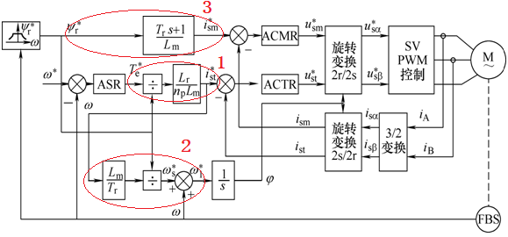

磁链开环转差型矢量控制系统——间接定向
矢量控制系统中，转子磁链幅值和位置信号均由磁链模型计算获得，受到电动机参数变化的影响，造成控制的不准确性。
采用磁链开环的控制方式，无需转子磁链幅值，但对于矢量变换而言，仍然需要转子磁链的位置信号，转子磁链的计算仍然不可避免。
利用给定值间接计算转子磁链的位置，可简化系统结构，这种方法称为间接定向。
第1章 交流调速系统绪论
第6章 基于稳态模型的异步电动机调速系统
第7章 基于动态模型的异步电动机调速系统
定子电流励磁分量
第8章 绕线转子异步电机转子变频控制系统
第9章 同步电动机变压变频调速系统
定子电流转矩分量
图7-32 磁链开环转差型矢量控制系统

Slide 59
带转矩内环的转速、磁链闭环矢量控制系统
n_{p}L_{m}
i_{st}
微型计算机
ω
L_{r}
电流变换和磁链观测
i_{s}
Ψ_{r}
cosϕ
sinϕ
T*_{e}
T_{e}
ω*
−
i*_{sA}
ASR
ATR
+
+
i*_{st}
i*_{sα}
TA
−
−
ω
ω
i*_{sB}
VR⁻¹
2/3
M
−
3~
Ψ_{r}
i*_{sC}
i_{s}
−
+
AΨR
−
Ψ*_{r}
i*_{sm}
i*_{sβ}
电流滞环型PWM变频器
图7-60 带转矩内环的转速、磁链闭环矢量控制系统

Slide 60
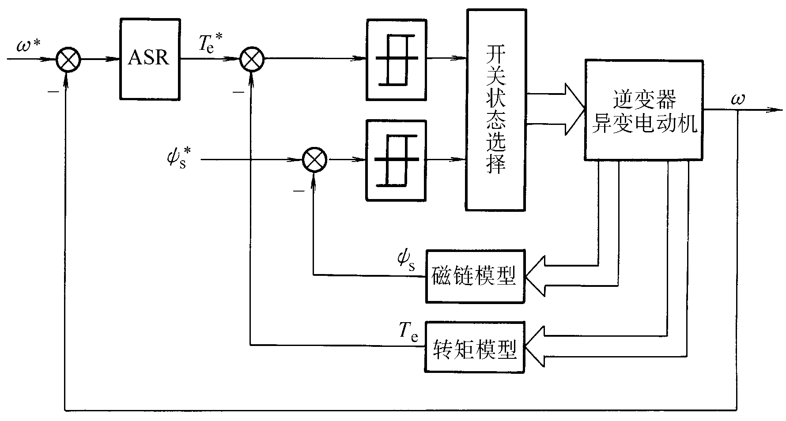
七、直接转矩控制系统的原理和特点
在它的转速环里面，利用转矩反馈直接控制电机的电磁转矩，分别控制异步电动机的转速和磁链。转速双闭环：ASR的输出作为电磁转矩的给定信号；设置转矩控制内环，它可以抑制磁链变化对转速子系统的影响，从而使转速和磁链子系统实现了近似的解耦。
第1章 交流调速系统绪论
第6章 基于稳态模型的异步电动机调速系统
第7章 基于动态模型的异步电动机调速系统
第8章 绕线转子异步电机转子变频控制系统
第9章 同步电动机变压变频调速系统
图 按定子磁链控制的直接转矩控制系统

Slide 61
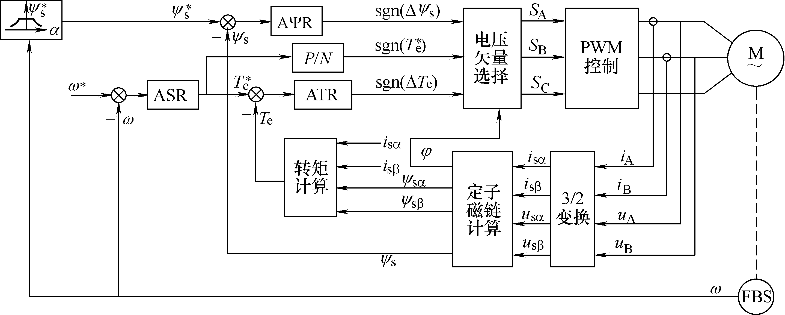
基于定子磁链控制的直接转矩控制系统
第1章 交流调速系统绪论
P/N：给定转矩极性鉴别器
第6章 基于稳态模型的异步电动机调速系统
第7章 基于动态模型的异步电动机调速系统
第8章 绕线转子异步电机转子变频控制系统
第9章 同步电动机变压变频调速系统
图7-40 直接转矩控制系统原理结构图

Slide 62
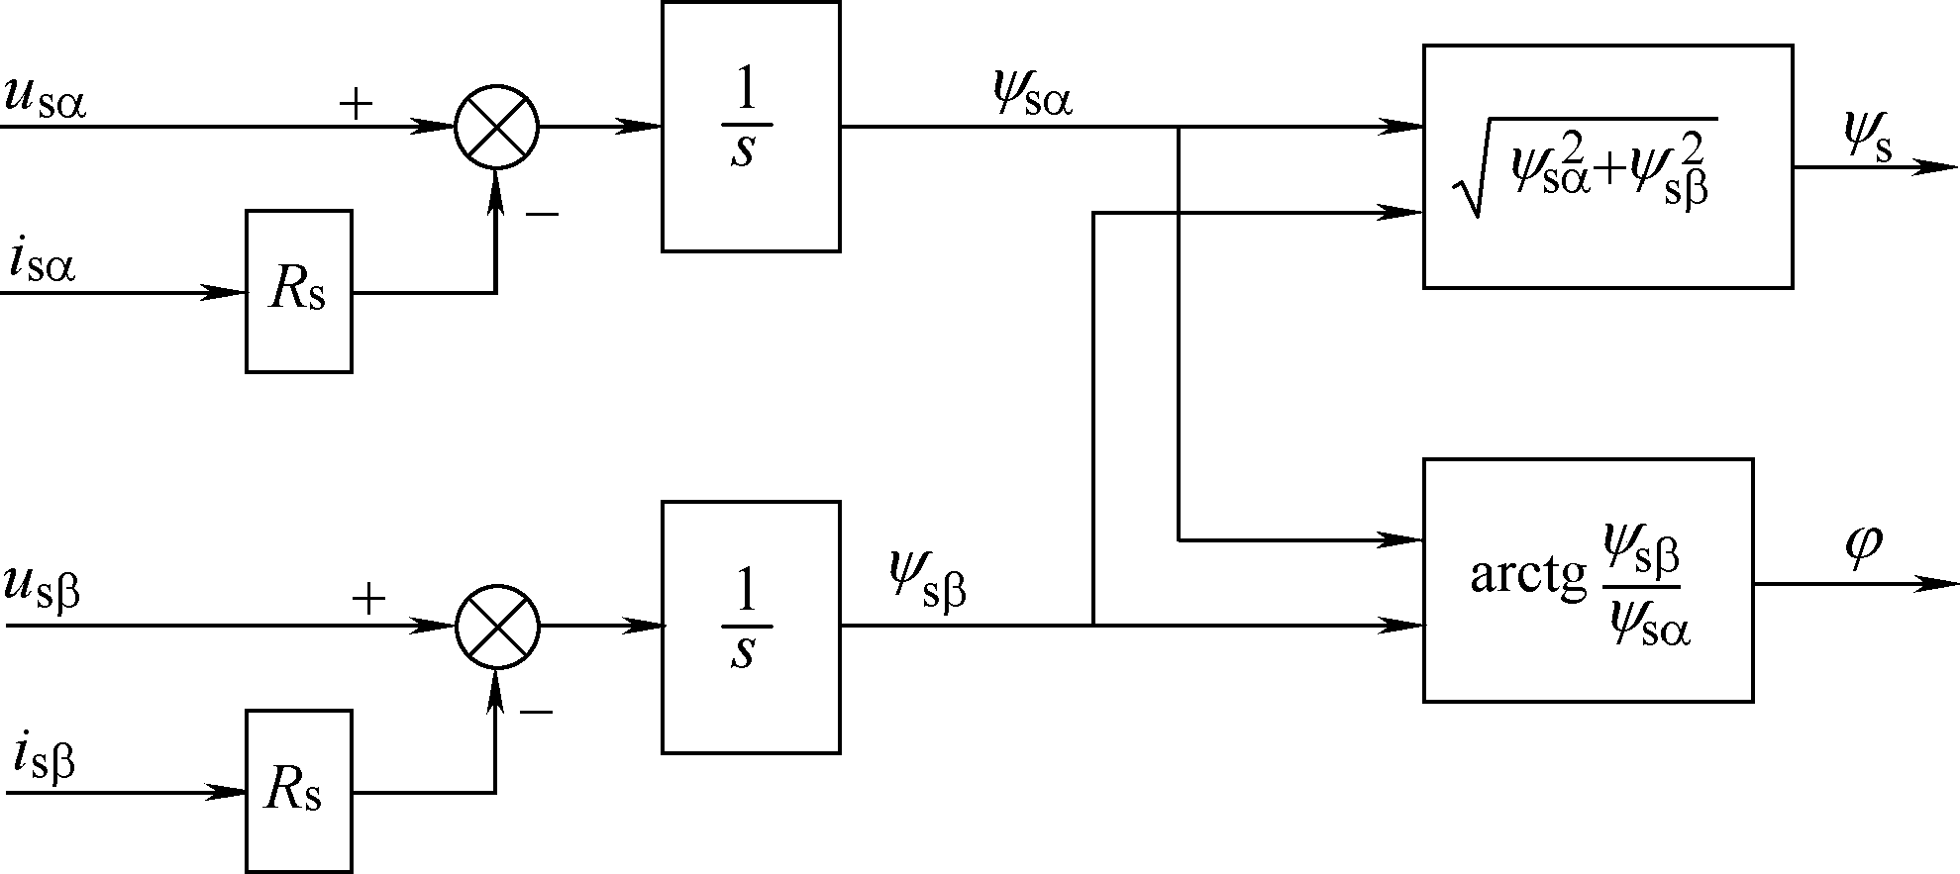
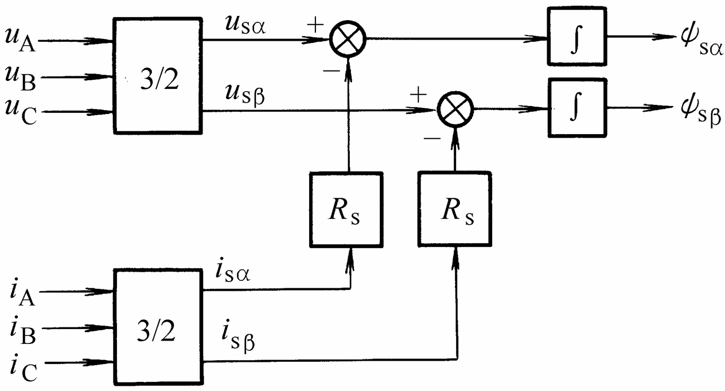
八、定子磁链反馈计算模型
第1章 交流调速系统绪论
1.定子磁链计算公式
第6章 基于稳态模型的异步电动机调速系统
第7章 基于动态模型的异步电动机调速系统
第8章 绕线转子异步电机转子变频控制系统
第9章 同步电动机变压变频调速系统

Slide 63
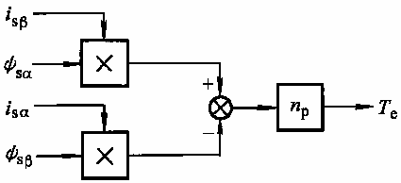
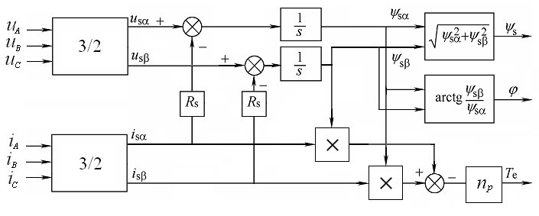
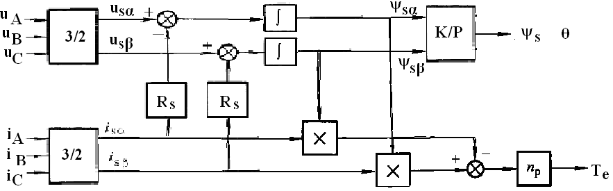
2.电磁转矩方程：
第1章 交流调速系统绪论
第6章 基于稳态模型的异步电动机调速系统
第7章 基于动态模型的异步电动机调速系统
3.定子磁链与转矩计算模型
第8章 绕线转子异步电机转子变频控制系统
第9章 同步电动机变压变频调速系统

Slide 64
九、DTC系统与VC系统比较
DTC系统和VC系统都是已获实际应用的高性能交流调速系统。两者都采用转矩（转速）和磁链分别控制，这是符合异步电动机动态数学模型的需要的。但两者在控制性能上却各有千秋。
矢量控制系统特点：VC系统强调Te与Ψr的解耦，有利于分别设计转速与磁链调节器；实行连续控制，可获得较宽的调速范围；但按Ψr定向受电动机转子参数变化的影响，降低了系统的鲁棒性。
DTC系统特点：DTC系统则实行Te与Ψs砰-砰控制，避开了旋转坐标变换，简化了控制结构；控制定子磁链而不是转子磁链，不受转子参数变化的影响；但不可避免地产生转矩脉动，低速性能较差，调速范围受到限制。表6-1列出了两种系统的特点与性能的比较。
第1章 交流调速系统绪论
第6章 基于稳态模型的异步电动机调速系统
第7章 基于动态模型的异步电动机调速系统
第8章 绕线转子异步电机转子变频控制系统
第9章 同步电动机变压变频调速系统

Slide 65
第8章 绕线转子异步电机转子变频调速系统
一、绕线转子异步电机双馈调速系统的四种工况：产生条件、功率流向、s和n的范围
1. 电机在次同步转速下作电动运行
2. 电机在超同步转速下作电动运行
3. 电机在超同步转速下作发电运行
4. 电机在次同步转速下作发电运行
二、串级调速系统停车问题：
一般电动机：有制动停车（转子侧输入电功率）和自由停车两种方式。串级调速系统没有制动停车功能。只能靠减小β 角逐渐减速，并依靠负载阻转矩的作用自由停车。原因：与转子连接的是不可控整流装置，只能从转子侧输出电功率，不可能输入电功率。
三、交流串级调速系统所属工况：
交流串级调速工作在次同步转速下作电动运行，属于第1种工况。
四、串极调速的核心环节：
附加电动势装置（与转子电动势同频率）。
第1章 交流调速系统绪论
第6章 基于稳态模型的异步电动机调速系统
第7章 基于动态模型的异步电动机调速系统
第8章 绕线转子异步电机转子变频控制系统
第9章 同步电动机变压变频调速系统

Slide 66
电机在超同步转速下作回馈制动运行
电机在超同步转速下作电动运行
第1章 交流调速系统绪论
第6章 基于稳态模型的异步电动机调速系统
第7章 基于动态模型的异步电动机调速系统
第8章 绕线转子异步电机转子变频控制系统
第9章 同步电动机变压变频调速系统
电机在次同步转速下作回馈制动运行
电机在次同步转速下作电动运行

Slide 67

五、串级调速原理：
调节附加电动势（工作在有源逆变状态的晶闸管可控整流装置做电源），即通过改变β 角的大小调节电动机的转速。
在串级调速系统中，由于电动机的极对数与旋转磁场转速都不变，（同步）转速也是恒定的，但是它的（理想空载）转速却能够连续平滑地调节。
（1）起动
起动条件：对串级调速系统而言，起动应有足够大的转子电流或足够大的整流后直流电流，为此，转子整流电压与逆变电压间应有较大的差值。
起动控制：控制逆变角β ，使在起动开始的瞬间，与的差值能产生足够大的，以满足所需的电磁转矩，但又不超过允许的电流值，这样电动机就可在一定的动态转矩下加速起动。随着转速的增高，相应地增大β 角以减小值，从而维持加速过程中动态转矩基本恒定。
（2）调速
调速原理：通过改变β 角的大小调节电动机的转速。
调速过程：电压平衡方程式
（3）停车
一般电动机：制动停车（转子侧输入电功率）和自由停车。
串级调速系统没有制动停车功能。只能靠减小β 角逐渐减速，并依靠负载阻转矩的作用自由停车。原因：与转子连接的是不可控整流装置，只能从转子侧输出电功率，不可能输入电功率。

Slide 68

六、转子附加电动势的作用 （调速过程）
第1章 交流调速系统绪论
第6章 基于稳态模型的异步电动机调速系统
第7章 基于动态模型的异步电动机调速系统
1.E_{r}与E_{add}同相（+号）
第8章 绕线转子异步电机转子变频控制系统
转速上升
第9章 同步电动机变压变频调速系统
2.E_{r}与E_{add}反相（-号）
转速下降

Slide 69
七、串级调速转子整流电路的工作状态
第1章 交流调速系统绪论
（1）第一种工作状态的特征是
0 ≤ γ ≤ 60°， α_{p} = 0
此时，转子整流电路处于正常的不可控整流工作状态，可称之为第一工作区。换流期间有三只元件导通，其余时间两元件导通。
（2）第二种工作状态的特征是
γ = 60°， 0 < α_{p} < 30 °
这时，由于强迫延迟换相的作用，使得整流电路好似处于可控的整流工作状态， α_{p} 角相当于整流器件的控制角，这一状态称作第二工作区。任意时刻有三个元件导通。
（3）非正常的故障状态
当 α = 30°时，整流电路中会出现4个器件同时导通，形成共阳极组和共阴极组器件双换流的重叠现象，此后 α_{p} 保持为30°，而 γ 角继续增大，整流电路处于第三种工作状态，这是一种非正常的故障状态。
第6章 基于稳态模型的异步电动机调速系统
第7章 基于动态模型的异步电动机调速系统
第8章 绕线转子异步电机转子变频控制系统
第9章 同步电动机变压变频调速系统

Slide 70
1.第一工作区 α_{p}= 0 , γ =0⁰~60⁰
八、串级调速的机械特性方程T_{e}=f（s），求电磁转矩最大值
第1章 交流调速系统绪论
第6章 基于稳态模型的异步电动机调速系统
第7章 基于动态模型的异步电动机调速系统
α_{p}= 0 ，令 dT_{e}/dI_{d} = 0，求电磁转矩的计算最大值T_{e1m}
第8章 绕线转子异步电机转子变频控制系统
第9章 同步电动机变压变频调速系统
注意： T_{e1m}是计算最大值，表示保持第一工作区将会达到最大值（实际不存在）。

Slide 71
2.第二工作区 ：0＜α_{p}＜30⁰ , γ =60⁰
第1章 交流调速系统绪论
第6章 基于稳态模型的异步电动机调速系统
第7章 基于动态模型的异步电动机调速系统
将I_{d}代入T_{e}得：
第8章 绕线转子异步电机转子变频控制系统
0＜α_{p}＜30⁰ , γ =60⁰ ，令 dT_{e}/d α_{p} = 0，求Q其最大值T_{e2m}
第9章 同步电动机变压变频调速系统
这时α_{p}=15⁰
注意： T_{e2m}是实际最大值，当α_{p} ＞15⁰时T_{e}下降。

Slide 72
3.转子整流电路是否发生强迫延迟导通现象的临界工作点即一区与二区的交接处：α_{p}=0⁰ ，γ =60⁰
第1章 交流调速系统绪论
第6章 基于稳态模型的异步电动机调速系统
第7章 基于动态模型的异步电动机调速系统
交接转矩:
第8章 绕线转子异步电机转子变频控制系统
交接电流:
第9章 同步电动机变压变频调速系统
注意:忽略定子电阻,异步机固有特性上的最大转矩:

Slide 73
九、串级调速的几种最大转矩的关系和计算
第1章 交流调速系统绪论
第6章 基于稳态模型的异步电动机调速系统
第7章 基于动态模型的异步电动机调速系统
异步电动机串级调速时所能产生的最大转矩比正常接线时减少了17.3%，这在选用电机时必须注意。
T_{e1-2} = 0.716 T_{emax}，而异步电动机的转矩过载能力一般大于2，即T_{emax} ≥ 2T_{eN}，所以当电动机在额定负载下工作时，还是处于第一工作区。
第8章 绕线转子异步电机转子变频控制系统
第9章 同步电动机变压变频调速系统

Slide 74
10. 串级调速系统的起动方式
第1章 交流调速系统绪论
第6章 基于稳态模型的异步电动机调速系统
串级调速系统是依靠逆变器提供附加电动势而工作的，为了使系统工作正常，对系统的起动与停车控制必须有合理的措施予以保证。
总的原则：是在起动时必须使逆变器先电机而接上电网，停车时则比电机后脱离电网，以防止逆变器交流侧断电，使晶闸管无法关断，造成逆变器的短路事故。
串级调速系统的起动方式通常有间接起动和直接起动两种。
第7章 基于动态模型的异步电动机调速系统
第8章 绕线转子异步电机转子变频控制系统
1. 间接起动
第9章 同步电动机变压变频调速系统
为了使串级调速装置不受过电压损坏，须采用间接起动方式，即将电动机转子先接入电阻或频敏变阻器起动，待转速升高到串级调速系统的设计最低转速时，才把串级调速装置投入运行。

Slide 75
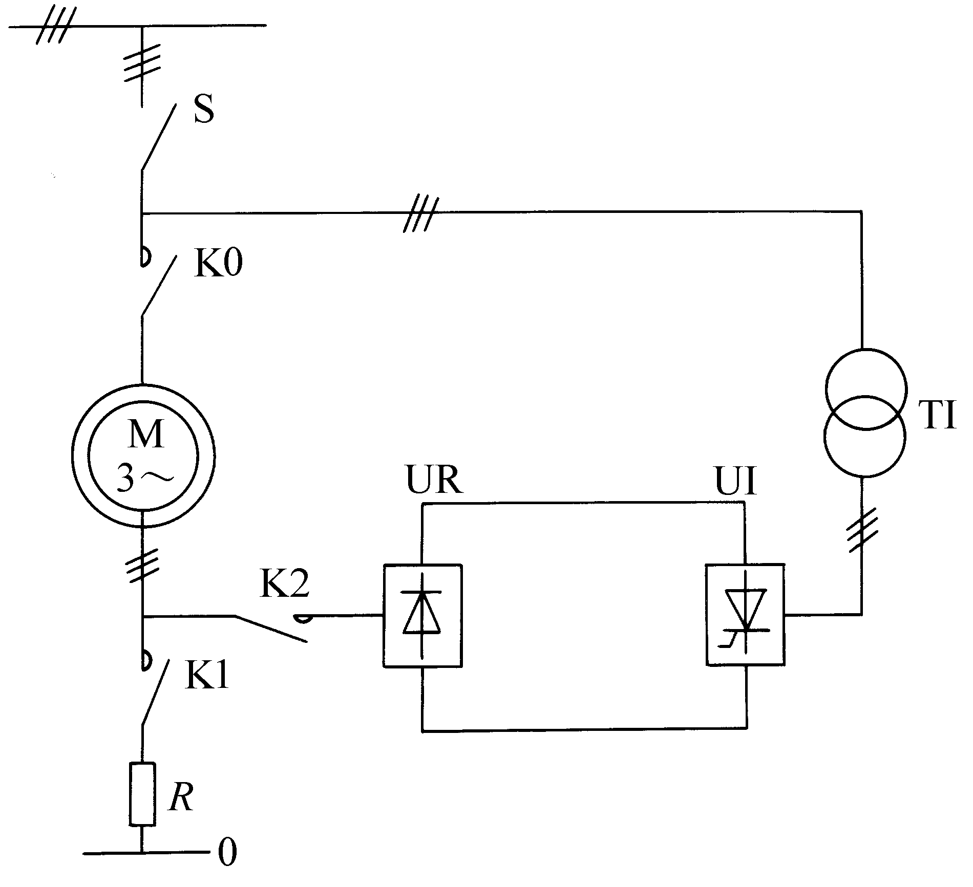
间接起动操作顺序
第1章 交流调速系统绪论
（1）先合上装置电源总开关S，使逆变器在 β_{min} 下等待工作。
（2）然后依次接通接触器K1，接入起动电阻R，再接通K0，把电机定子回路与电网接通，电动机便以转子串电阻的方式起动。
（3）待起动到所设计的n_{min}（s_{max}）时接通K2，使电动机转子接到串级调速装置，同时断开K1，切断起动电阻，此后电动机就可以串级调速的方式继续加速到所需的转速运行。
第6章 基于稳态模型的异步电动机调速系统
第7章 基于动态模型的异步电动机调速系统
停车操作顺序
（1）由于没有制动作用，应先断开K2，使电动机转子回路与串级调速装置脱离；
（2）再断开K0，以防止当K0断开时在转子侧感生断闸高电压而损坏整流器与逆变器。
第8章 绕线转子异步电机转子变频控制系统
第9章 同步电动机变压变频调速系统
图8-14串级调速系统间接起动控制原理图

Slide 76
直接起动操作顺序
第1章 交流调速系统绪论
直接起动又称串级调速方式起动。在起动控制时让逆变器先于电动机接通交流电网，然后使电动机的定子与交流电网接通，此时转子呈开路状态，可防止因电动机起动时的合闸过电压通过转子回路损坏整流装置，最后再使转子回路与整流器接通。
第6章 基于稳态模型的异步电动机调速系统
第7章 基于动态模型的异步电动机调速系统
直接起动操作顺序
第8章 绕线转子异步电机转子变频控制系统
（1）接触器的工作顺序为 S－K0－K2，此时不需要起动电阻。当转子回路接通时，由于转子整流电压小于逆变电压，直流回路无电流，电动机尚不能起动。
（2）待发出给定信号后，随着 β 的增大，逆变电压降低，产生直流电流，电动机才逐渐加速，直至达到给定转速。
第9章 同步电动机变压变频调速系统

Slide 77
第9章 同步电动机变压变频调速系统
一、同步电机的特点与问题
优点：
（1）转速与电压频率严格同步；
（2）功率因数高到1.0，甚至超前；
存在的问题：
（1）起动困难；
（2）重载时有振荡，甚至存在失步危险；
解决思路：（问题的根源：供电电源频率固定不变）
解决办法：采用电压-频率协调控制，可解决由固定频率电源供电而产生的问题。
例如：
对于起动问题：
通过变频电源频率的平滑调节，使电机转速逐渐上升，实现软起动。
对于振荡和失步问题：
由于采用频率闭环控制，同步转速可以跟着频率改变，于是就不会振荡和失步了。
第1章 交流调速系统绪论
第6章 基于稳态模型的异步电动机调速系统
第7章 基于动态模型的异步电动机调速系统
第8章 绕线转子异步电机转子变频控制系统
第9章 同步电动机变压变频调速系统

Slide 78
*二、同步电动机变压变频调速的特点：
（1）交流电机旋转磁场的同步转速ω₁与定子电源频率f₁有确定的关系：
异步电动机的稳态转速总是低于同步转速的，二者之差叫做转差ω_{s}；同步电动机的稳态转速等于同步转速，转差ω_{s}=0。
（2）异步电动机的磁场仅靠定子供电产生，而同步电动机除定子磁动势外，转子侧还有独立的直流励磁，或者用永久磁钢励磁。
（3）同步电动机和异步电动机的定子都有同样的交流绕组，一般都是三相的，而转子绕组则不同，同步电动机转子除直流励磁绕组（或永久磁钢）外，还可能有自身短路的阻尼绕组。
（4）异步电动机的气隙是均匀的，而同步电动机则有隐极与凸极之分，隐极式电机气隙均匀，凸极式则不均匀，两轴的电感系数不等，造成数学模型上的复杂性。但凸极效应能产生平均转矩，单靠凸极效应运行的同步电动机称作磁阻式同步电动机。
（5）异步电动机由于励磁的需要，必须从电源吸取滞后的无功电流，空载时功率因数很低。同步电动机则可通过调节转子的直流励磁电流，改变输入功率因数，可以滞后，也可以超前。当cosϕ=1.0时，电枢铜损最小，还可以节约变压变频装置的容量。
（6）由于同步电动机转子有独立励磁，在极低的电源频率下也能运行，因此，在同样条件下，同步电动机的调速范围比异步电动机更宽。
（7）异步电动机要靠加大转差才能提高转矩，而同步电机只须加大功角就能增大转矩，同步电动机比异步电动机对转矩扰动具有更强的承受能力，能作出更快的动态响应。

Slide 79
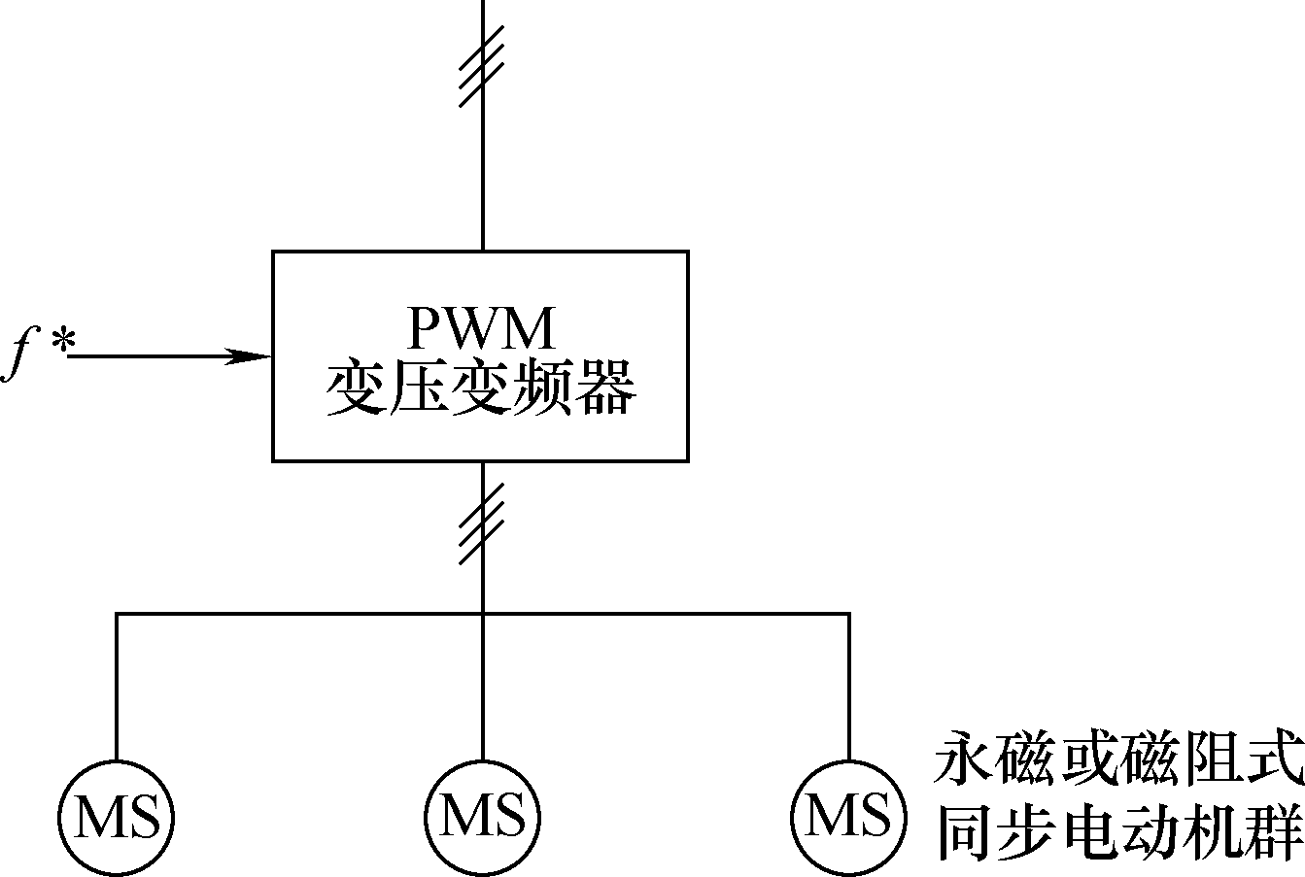
三、同步调速系统的类型：
他控变频调速系统：用独立的变压变频装置给同步电动机供电的系统；
自控变频调速系统：用电动机本身轴上所带转子位置检测器或电动机反电动势波形提供的转子位置信号来控制变压变频装置换相时刻的系统。 特点：自控变频同步电动机调速系统的特点是在电动机轴端装有一台转子（位置检测）器BQ，由它发出的信号控制变压变频装置的逆变器UI换流，从而改变同步电动机的（供电）频率，保证转子转速与供电频率同步。
四、他控变频调速系统--转速开环恒压频比控制的同步电动机群调速系统。
转速开环恒压频比控制的同步电动机群调速系统，是一种最简单的他控变频调速系统，多用于化纺工业小容量多电动机拖动系统中。这种系统采用多台永磁或磁阻同步电动机并联接在公共的变频器上，由统一的频率给定信号同时调节各台电动机的转速。
第1章 交流调速系统绪论
第6章 基于稳态模型的异步电动机调速系统
第7章 基于动态模型的异步电动机调速系统
第8章 绕线转子异步电机转子变频控制系统
第9章 同步电动机变压变频调速系统

Slide 80
五、他控变频调速系统--由交-直-交电流型负载换流变压变频器供电的同步电动机调速系统特点及存在的问题
特点：大型同步电动机转子上一般都具有励磁绕组，通过滑环由直流励磁电源供电，或者由交流励磁发电机经过随转子一起旋转的整流器供电。对于经常在高速运行的机械设备，定子常用交-直-交电流型变压变频器供电，其电机侧变换器（即逆变器）比给异步电动机供电时更简单，可以省去强迫换流电路，而利用同步电动机定子中的感应电动势实现换相。
换流问题：
LCI同步调速系统在起动和低速时存在换流问题，低速时同步电动机感应电动势不够大不足以保证可靠换流；当电机静止时，感应电动势为零，根本就无法换流。
解决方案：
这时，须采用“直流侧电流断续”的特殊方法，使中间直流环节电抗器的旁路晶闸管导通，让电抗器放电，同时切断直流电流，允许逆变器换相，换相后再关断旁路晶闸管，使电流恢复正常。用这种换流方式可使电动机转速升到额定值的3%~5%，然后再切换到负载电动势换流。

Slide 81
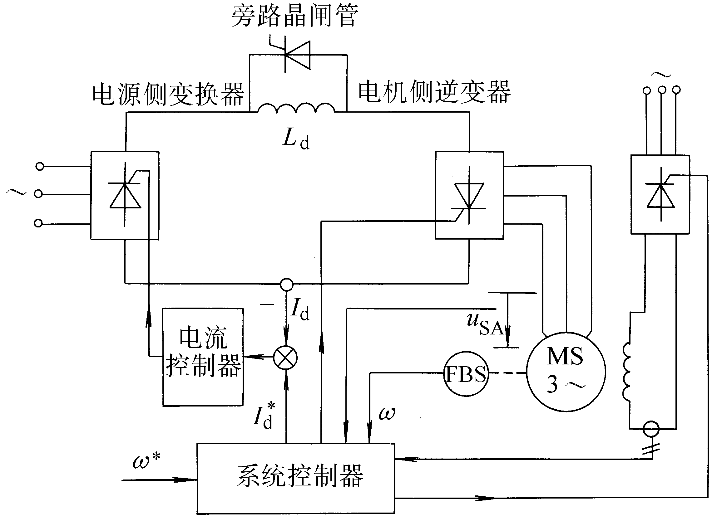
第1章 交流调速系统绪论
第6章 基于稳态模型的异步电动机调速系统
第7章 基于动态模型的异步电动机调速系统
第8章 绕线转子异步电机转子变频控制系统
第9章 同步电动机变压变频调速系统
由交-直-交电流型负载换流变压变频器供电的同步电动机调速系统

Slide 82
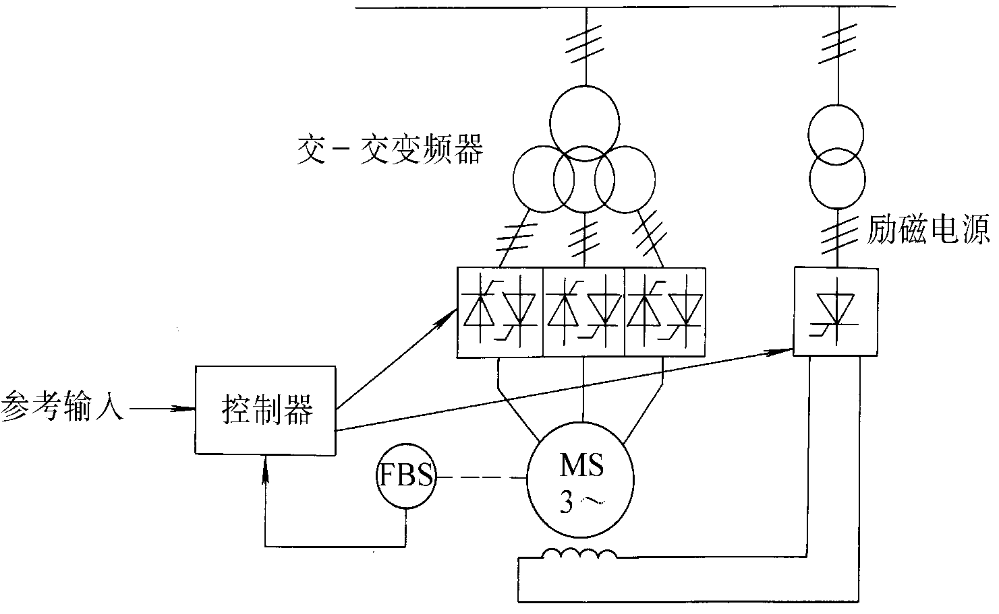
六、由交-交变压变频器供电的大型低速同步电动机调速系统
大型同步电动机变压变频调速系统用于低速的电力拖动，例如无齿轮传动的可逆轧机、矿井提升机、水泥转窑等。该系统由交-交变压变频器（又称周波变换器）供电，其输出频率为20~25Hz（当电网频率为50Hz时），对于一台20极同步电动机，同步转速为120~150r/min，直接用来拖动轧钢机等设备是很合适的，可以省去庞大齿轮传动装置。
第1章 交流调速系统绪论
第6章 基于稳态模型的异步电动机调速系统
第7章 基于动态模型的异步电动机调速系统
第8章 绕线转子异步电机转子变频控制系统
第9章 同步电动机变压变频调速系统

Slide 83
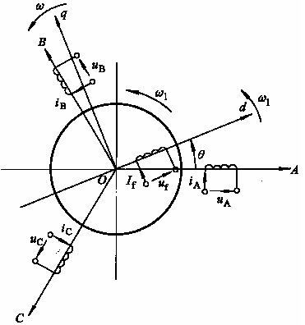
七、他控变频调速系统--按气隙磁场定向的同步电动机矢量控制系统，二极同步电机物理模型
第1章 交流调速系统绪论
第6章 基于稳态模型的异步电动机调速系统
第7章 基于动态模型的异步电动机调速系统
第8章 绕线转子异步电机转子变频控制系统
第9章 同步电动机变压变频调速系统

Slide 84
八.自控变频同步电动机的分类：
无换向器电动机
三相永磁同步电动机PMSM（输入正弦波电流时）
无刷直流电动机BDCM（采用方波电流时）
九.永磁电动机控制系统的优点：
由于采用了永磁材料磁极，特别是采用了稀土金属永磁，因此容量相同时电机的体积小、重量轻；
转子没有铜损铁损，没有滑环和电刷的摩擦损耗，运行效率高；
转动惯量小允许脉冲转矩大，可获得较高的加速度，动态性能好；
结构紧凑，运行可靠。
十.梯形波永磁同步电动机（无刷直流电动机）的自控变频调速系统BDCM电动势与电流的波形与关系
由于各相电流都是方波，逆变器的电压只须按直流PWM的方法进行控制，比各种交流PWM控制都要简单得多，这是设计梯形波永磁同步电动机的初衷。
然而由于绕组电感的作用，换相时电流波形不可能突跳，其波形实际上只能是近似梯形的，因而通过气隙传送到转子的电磁功率也是梯形波。
由逆变器提供与电动势严格同相的方波电流

Slide 85
十一.自控变频调速系统BDCM调速系统缺点：转矩脉动
实际的转矩波形每隔60°都出现一个缺口，而用 PWM 调压调速又使平顶部分出现纹波，这样的转矩脉动使梯形波永磁同步电动机的调速性能低于正弦波的永磁同步电动机。
十二.正弦波永磁同步电动机的自控变频调速系统PMSM
正弦波永磁同步电动机具有定子三相分布绕组和永磁转子，在磁路结构和绕组分布上保证定子绕组中的感应电动势具有正弦波，外施的定子电压和电流也应为正弦波，一般靠交流PWM变压变频器供电。
转子磁链定向控制模型：正弦波永磁同步电动机一般没有阻尼绕组，转子磁通由永久磁钢决定，是恒定不变的，可采用转子磁链定向控制，即将两相旋转坐标系的d轴定在转子磁链 Ψ_{r} 方向上，无须再采用任何计算磁链的模型。
由于 ψ_{r} 恒定，电磁转矩与定子电流的幅值成正比，控制定子电流幅值就能很好地控制转矩，和直流电动机完全一样。
这时控制方法也很简单，只要能准确地检测出转子 d 轴的空间位置，控制逆变器使三相定子的合成电流（或磁动势）矢量位于q 轴上（领先于d 轴90°）就可以了，比异步电动机矢量控制系统要简单得多。

Slide 86
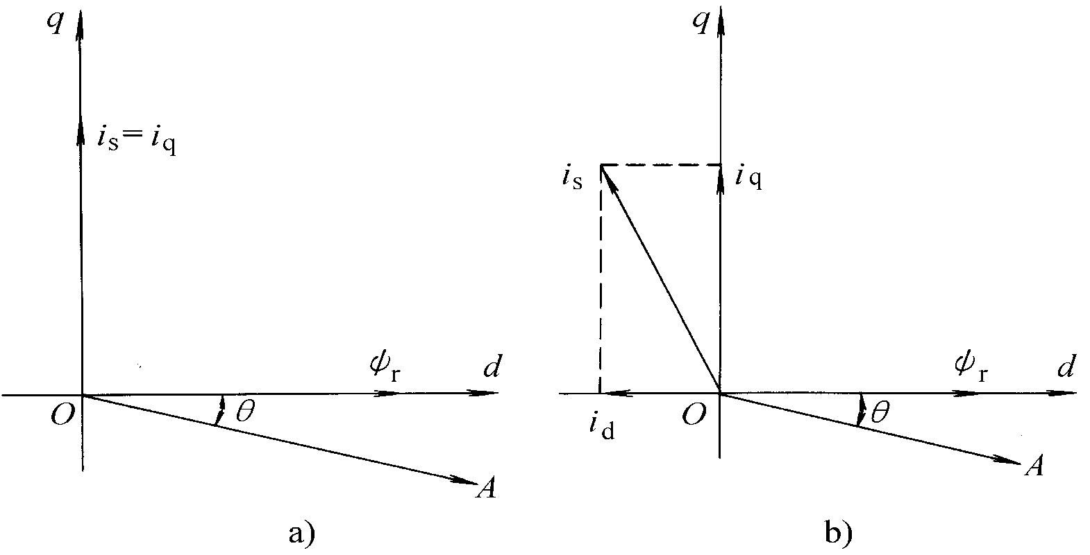
十三.正弦波永磁同步电动机的自控变频调速系统PMSM按转子磁链定向的正弦波永磁同步电动机矢量图a）恒转矩调速 b）弱磁恒功率调速 在基频以下的恒转矩工作区中，控制定子电流矢量使之落在 q 轴上，即令 i_{d} = 0，i_{q} = i_{s}， 基速以上的弱磁调速，最简单的办法是使定子电流的直轴分量 i_{d} < 0 ，其励磁方向与ψ_{r}相反，起去磁作用，但是，由于稀土永磁材料的磁阻很大，利用电枢反应弱磁的方法需要较大的定子电流直轴去磁分量，因此常规的正弦波永磁同步电动机在弱磁恒功率区运行的效果很差，只有在短期运行时才可以接受。

Slide 87
*十四.正弦波永磁同步电动机的自控变频调速系统
优点：
定子电流与转子永磁磁通互相独立，控制系统简单，转矩恒定性好，脉动小，可以获得很宽的调速范围，适用于要求高性能的数控机床、机器人等场合。
缺点
（1）当负载增加时，定子电流增大，使气隙磁链和定子反电动势都加大，迫使定子电压升高。为了保证足够的电源电压，电控装置须有足够的容量，而有效利用率却不大。
（2）负载增加时，定子电压矢量和电流矢量的夹角也会增大，造成功率因数降低。
（3）在常规情况下，弱磁恒功率的长期运行范围不大。
第1章 交流调速系统绪论
第6章 基于稳态模型的异步电动机调速系统
第7章 基于动态模型的异步电动机调速系统
第8章 绕线转子异步电机转子变频控制系统
第9章 同步电动机变压变频调速系统

Slide 88
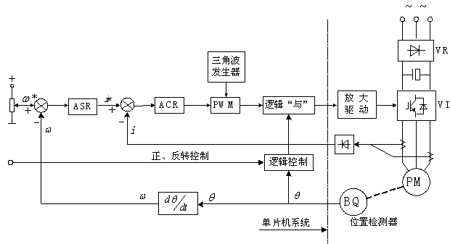
永磁无刷直流电动机的系统原理图

Slide 89
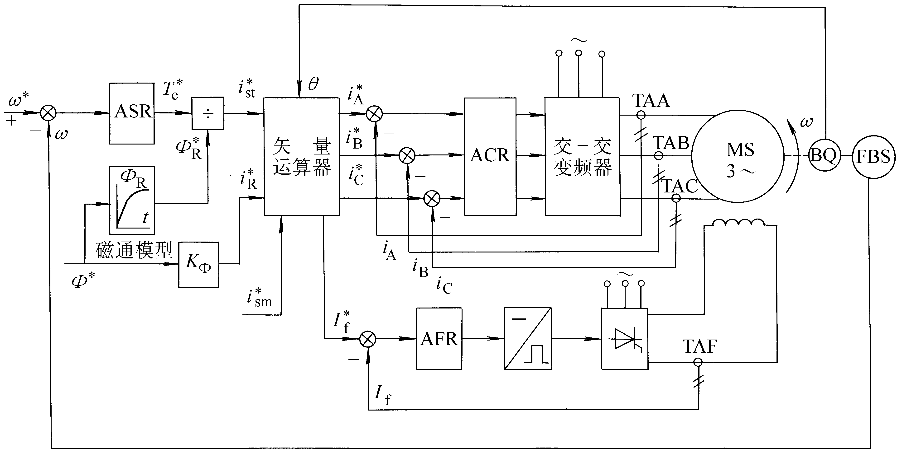
同步电动机基于电流模型的矢量控制系统原理图

Slide 90
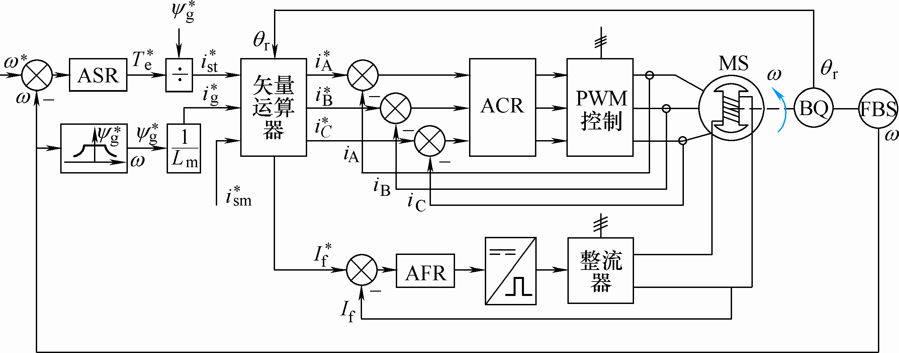
可控励磁同步电动机按气隙磁链定向基于电流模型矢量控制系统

Slide 91
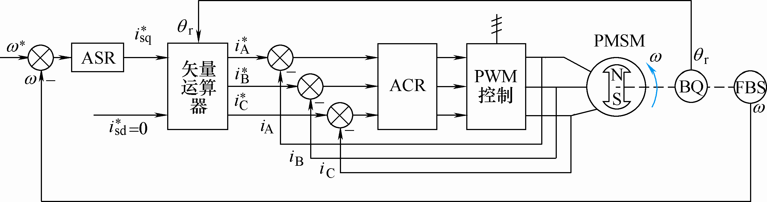
按转子磁链定向的永磁同步电动机矢量控制系统

Slide 92
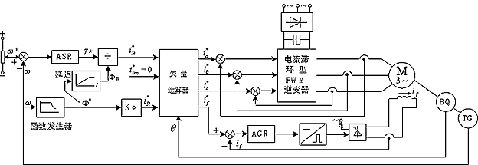
励磁式同步电动机矢量控制变频调速系统原理图

Slide 93
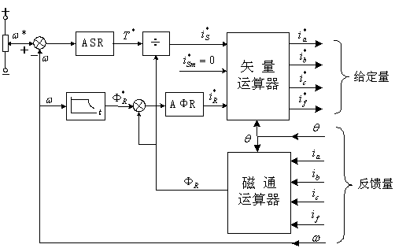
励磁同步电动机磁通闭环的矢量控制系统原理图（部分）

Slide 94
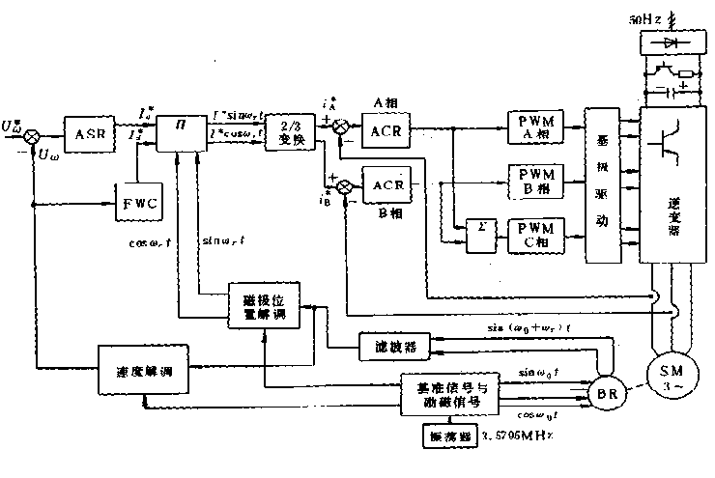

Slide 95
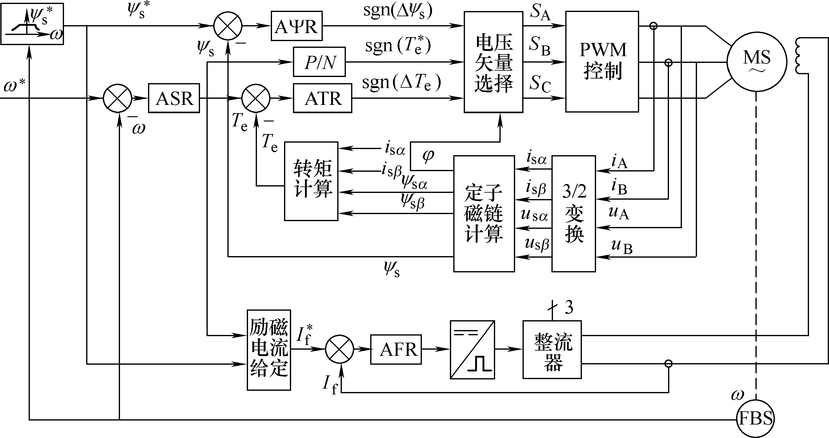
可控励磁同步电动机直接转矩控制系统
图9-29 可控励磁隐极式同步电动机直接转矩控制系统

Slide 96
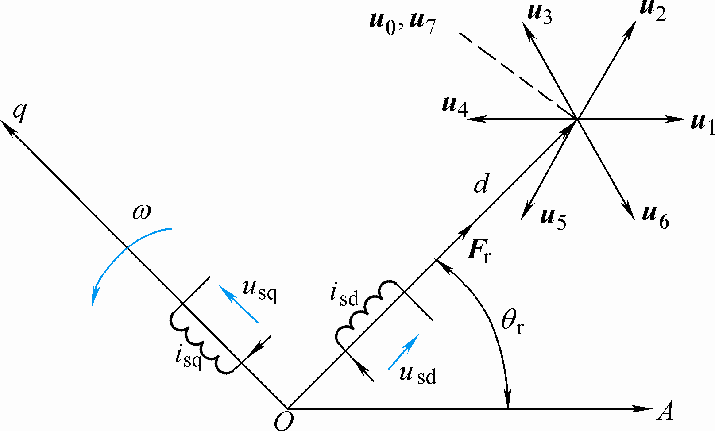
永磁同步电动机直接转矩控制系统
第1章 交流调速系统绪论
第6章 基于稳态模型的异步电动机调速系统
第7章 基于动态模型的异步电动机调速系统
第8章 绕线转子异步电机转子变频控制系统
第9章 同步电动机变压变频调速系统
图9-30 永磁同步电动机空间矢量图

Slide 97
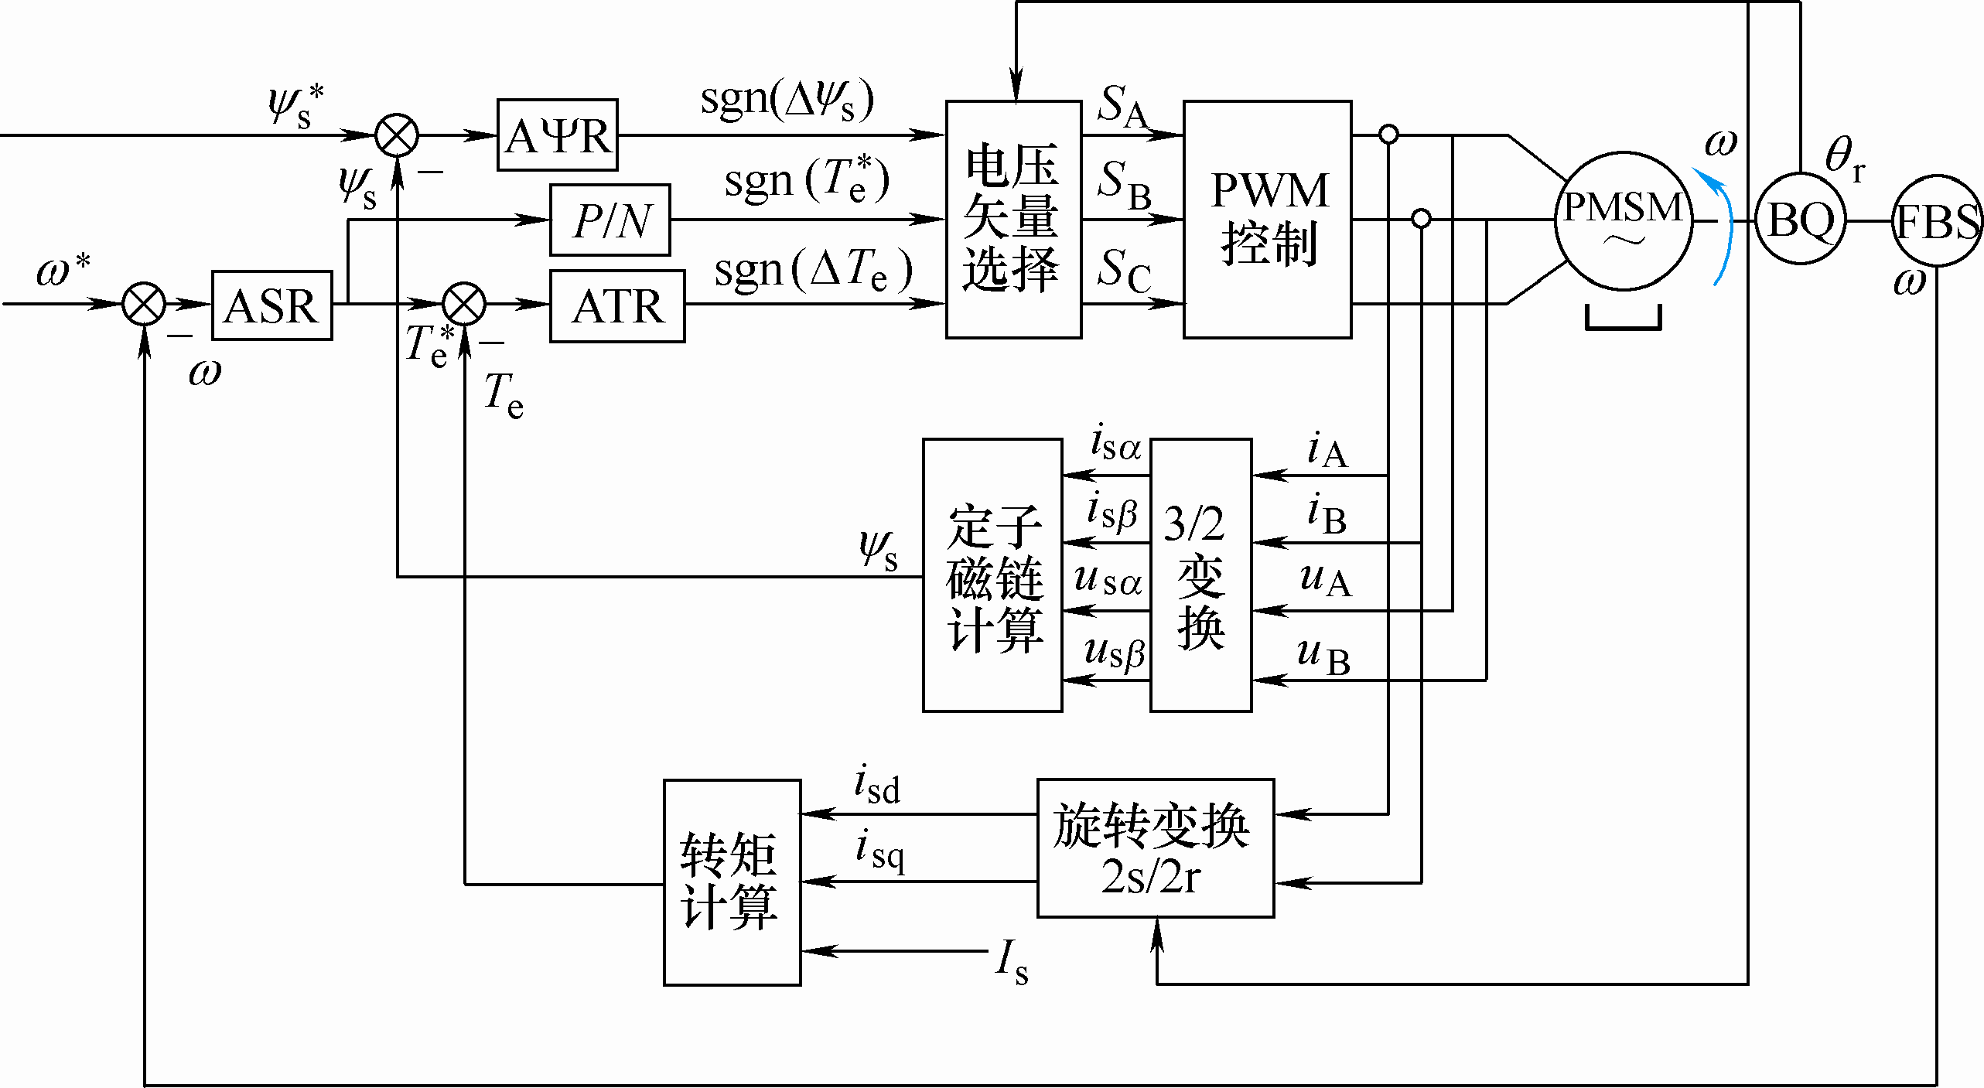
永磁同步电动机直接转矩控制系统
图9-31 永磁同步电动机直接转矩控制系统

Slide 98


本单元学习要求
小结：
通过本单元的学习，重点掌握各章节的知识点。做到知识点的融会贯通。
作业:
全面复习。

